Slide 1

密码学 第2章：密码学基础

Slide 2
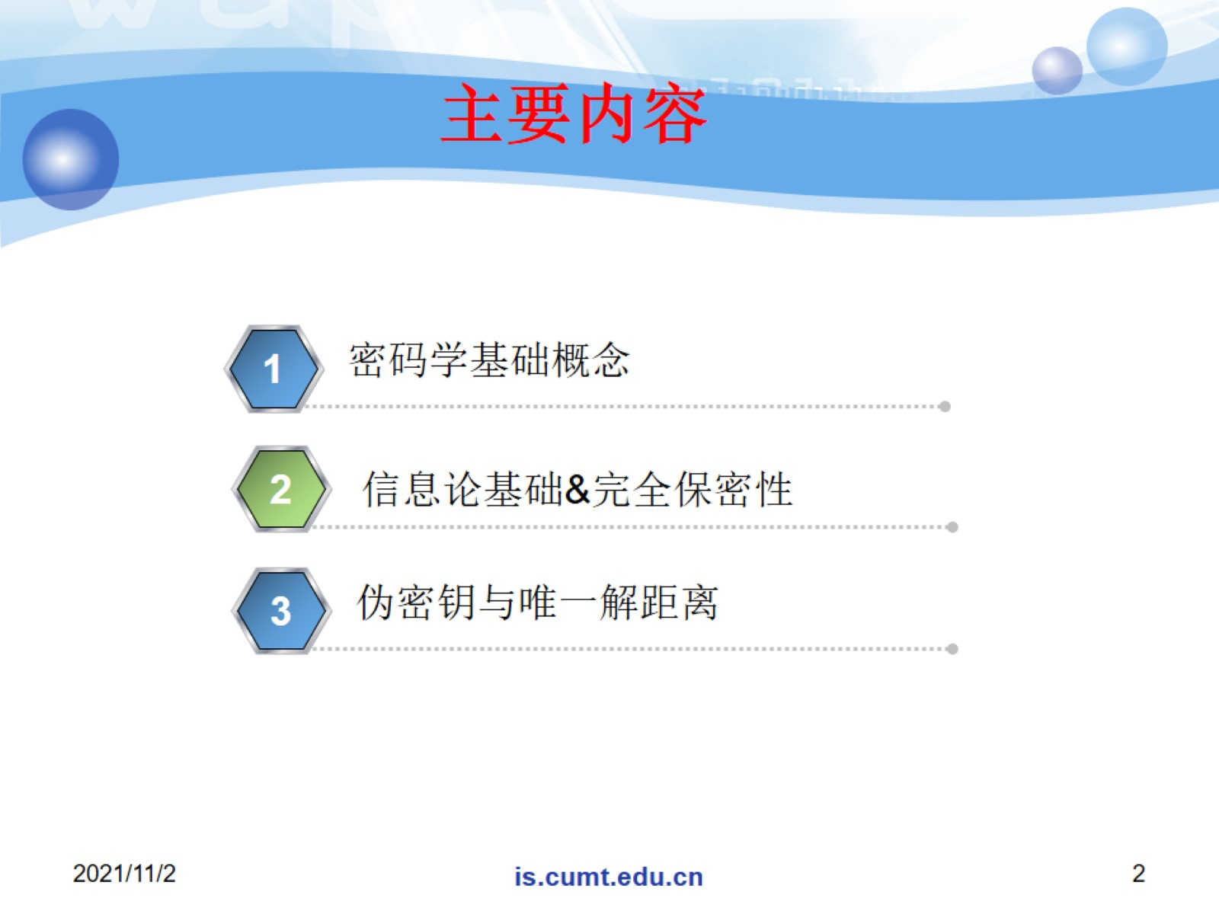
主要内容

Slide 3
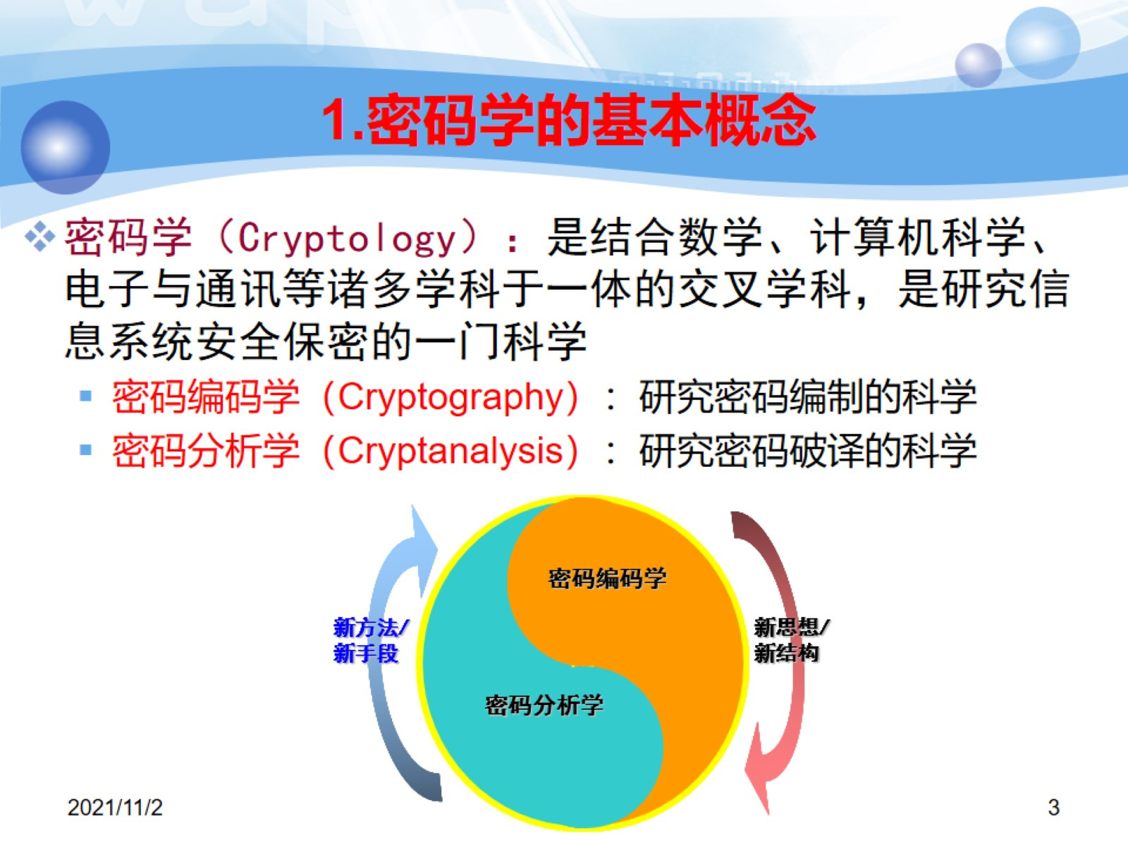
1.密码学的基本概念

Slide 4
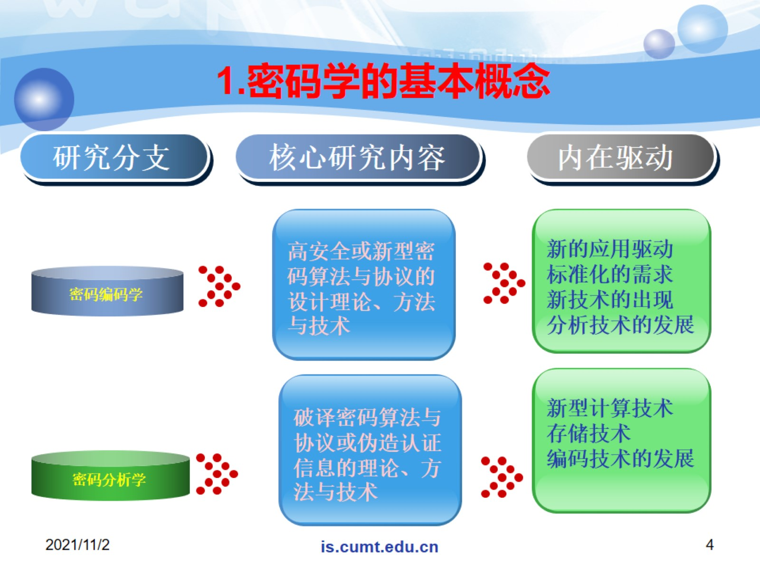
1.密码学的基本概念

Slide 5
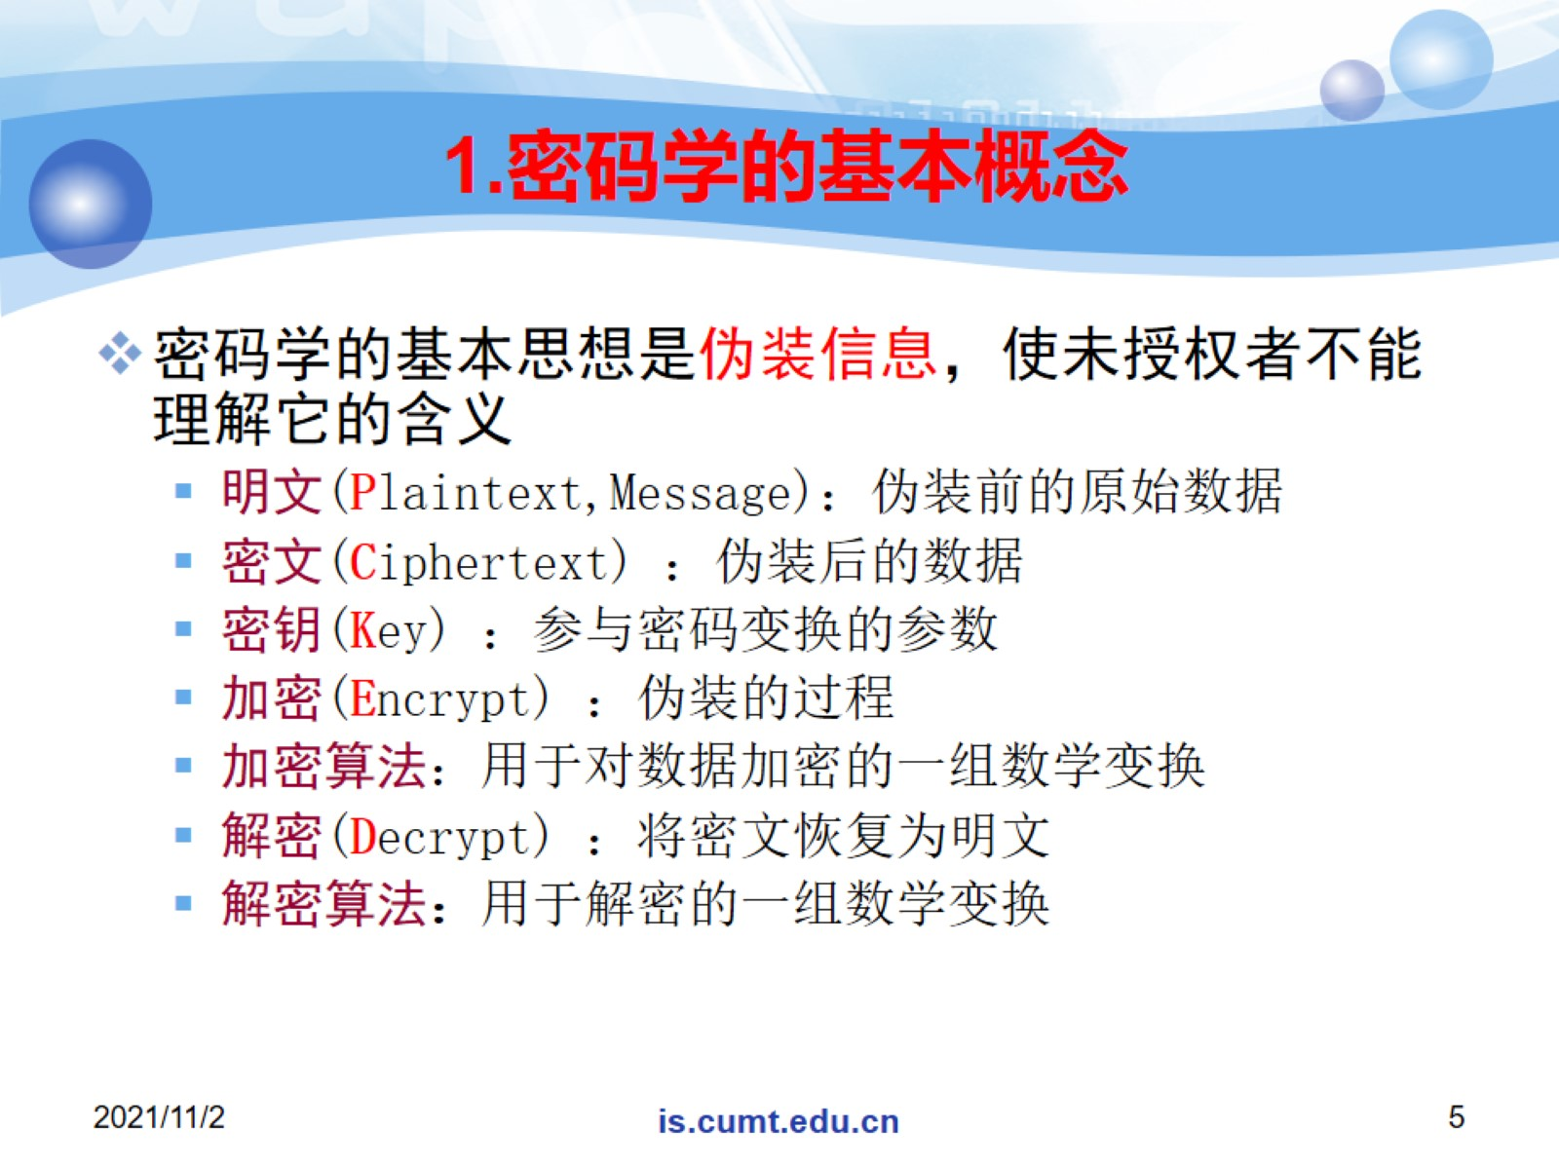
1.密码学的基本概念

Slide 6
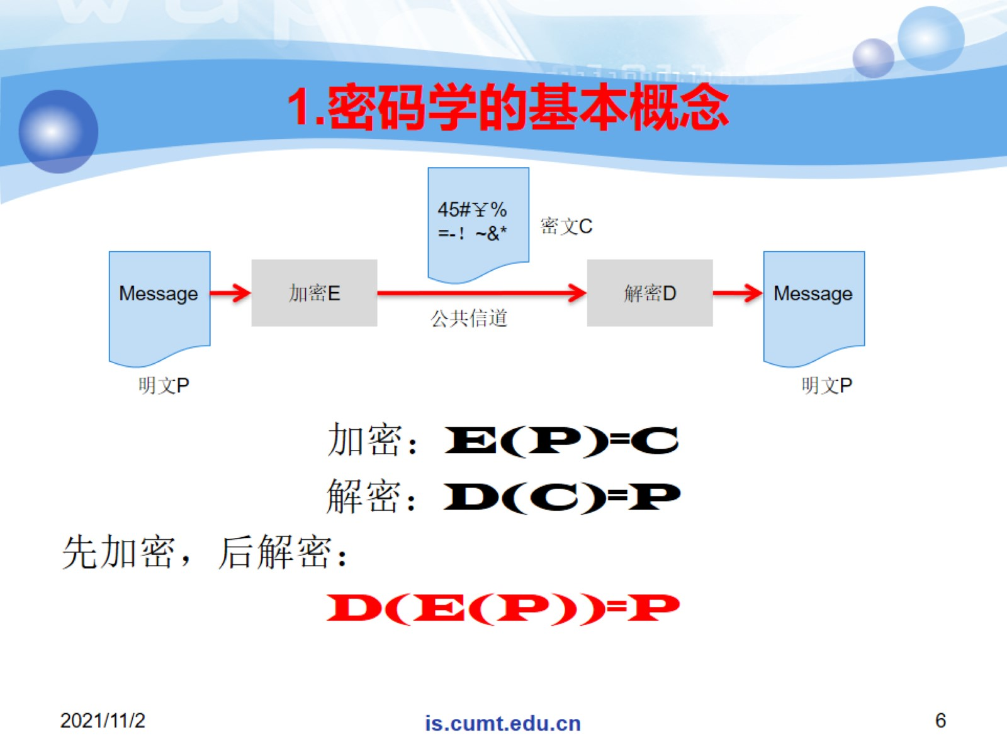
1.密码学的基本概念

Slide 7
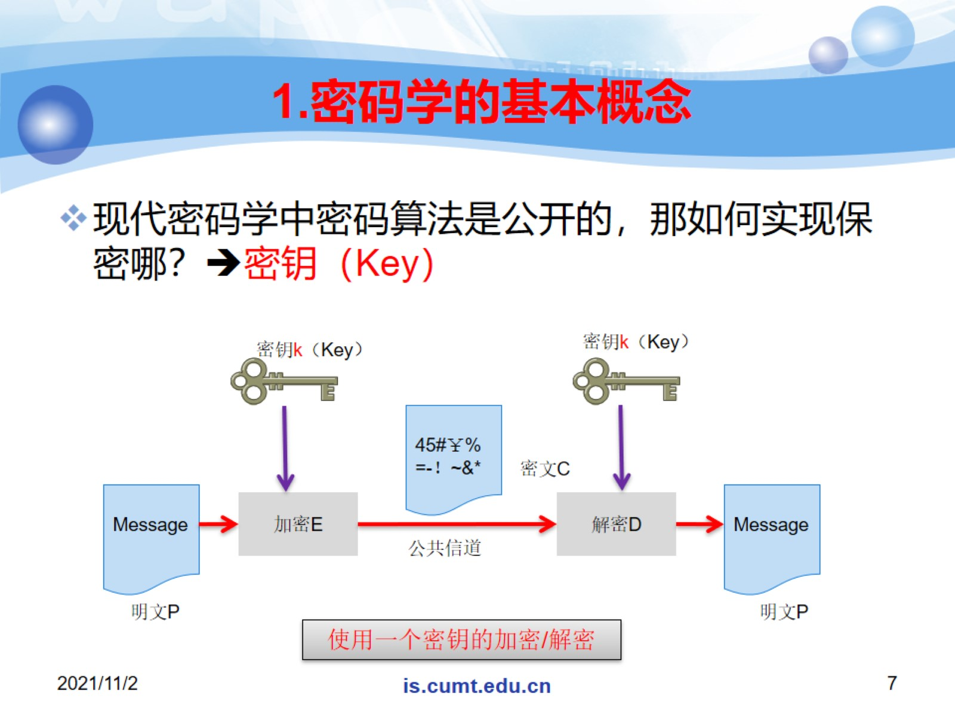
1.密码学的基本概念

Slide 8
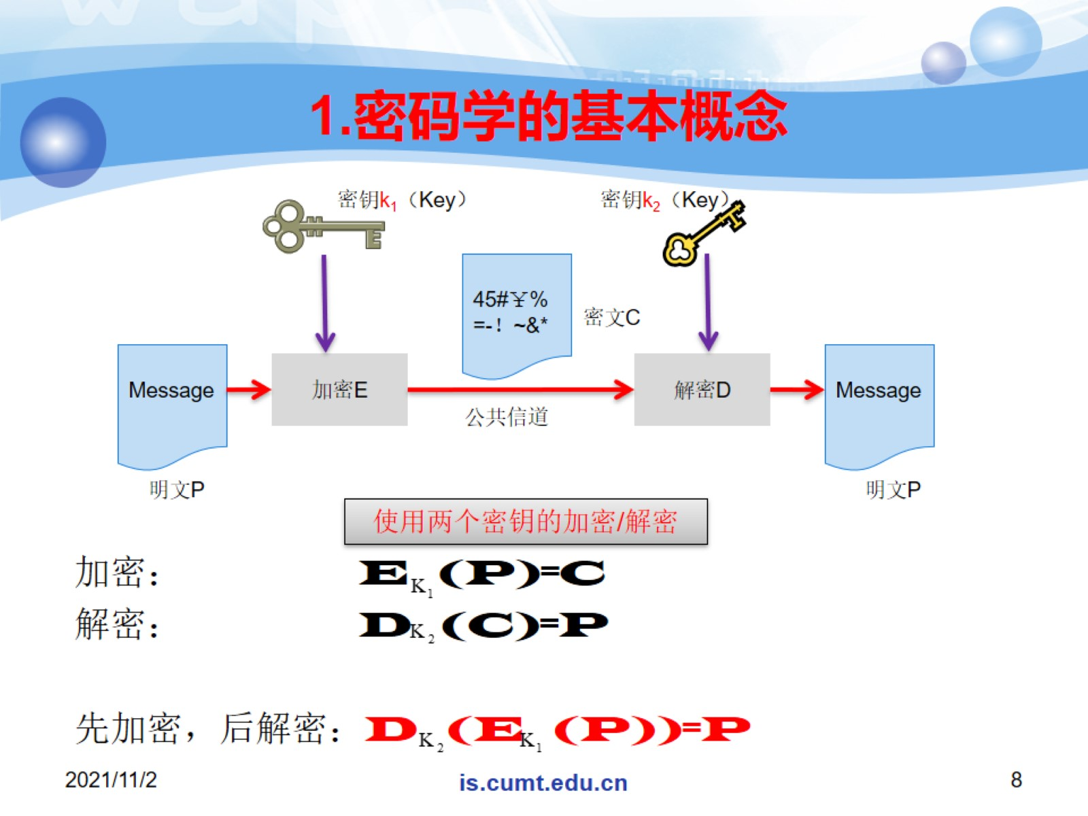
1.密码学的基本概念

Slide 9
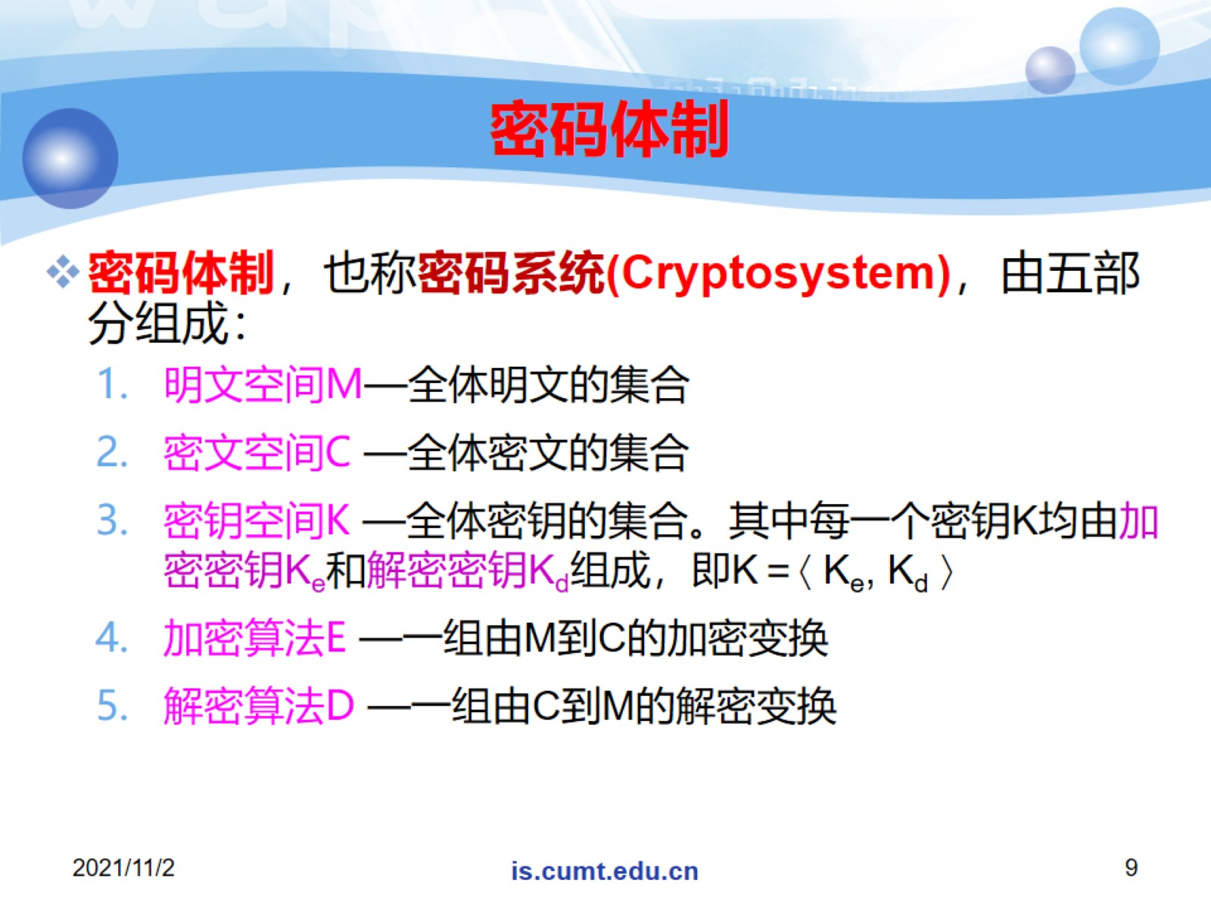
密码体制

Slide 10
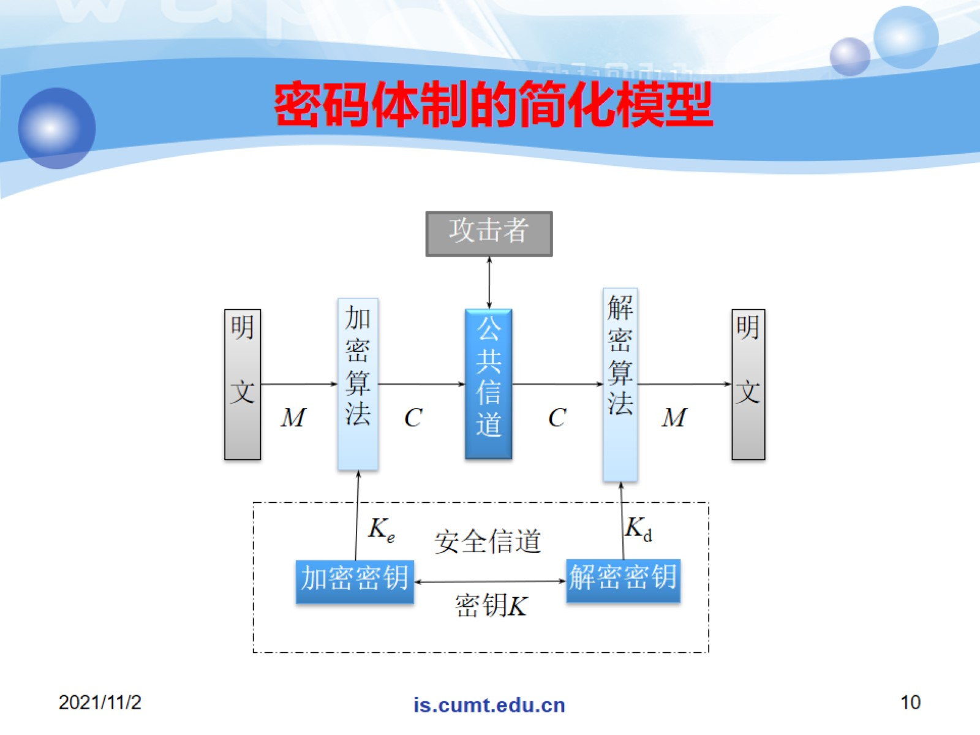
密码体制的简化模型

Slide 11
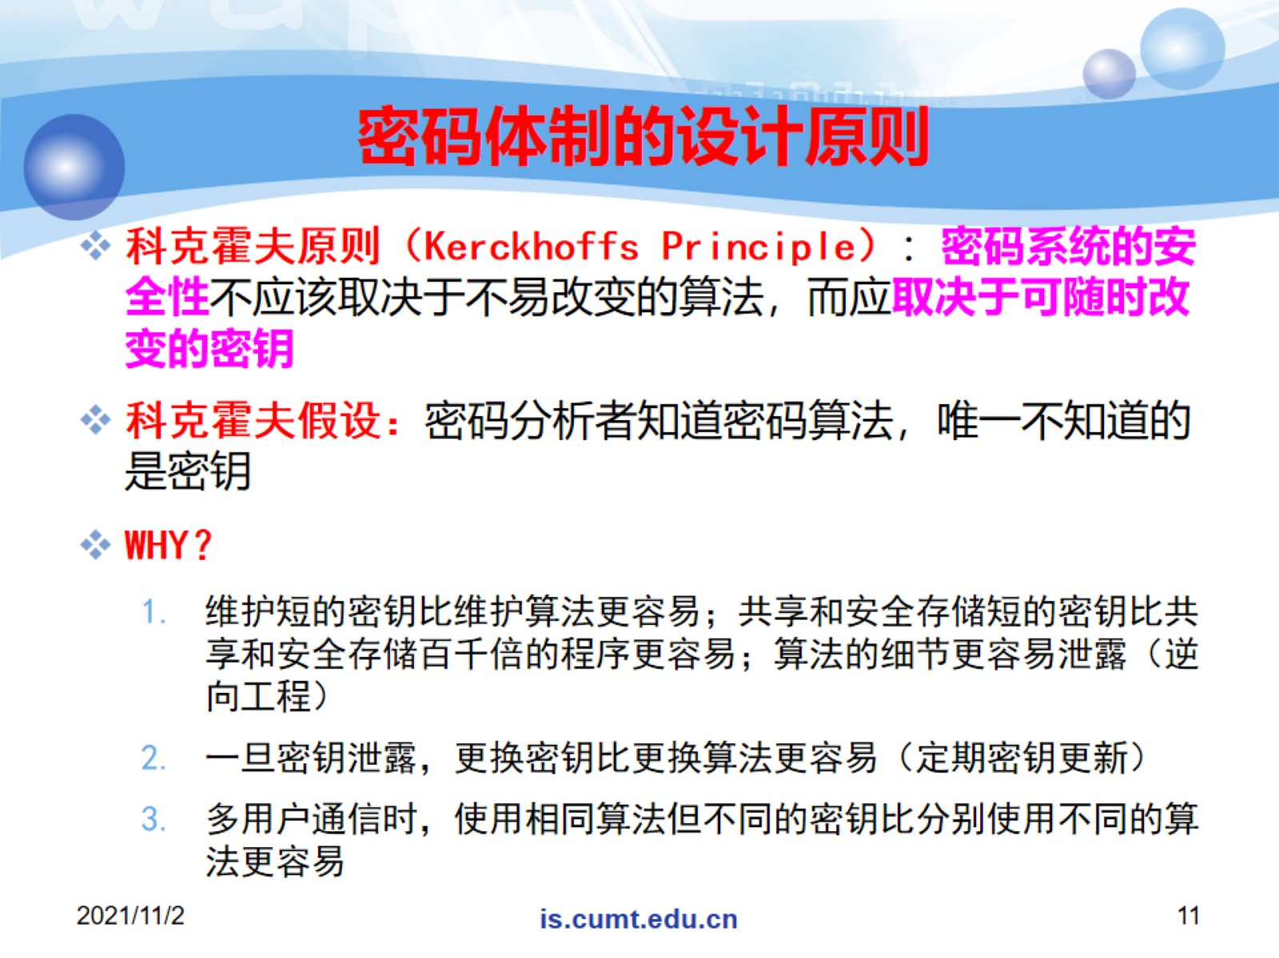
密码体制的设计原则

Slide 12
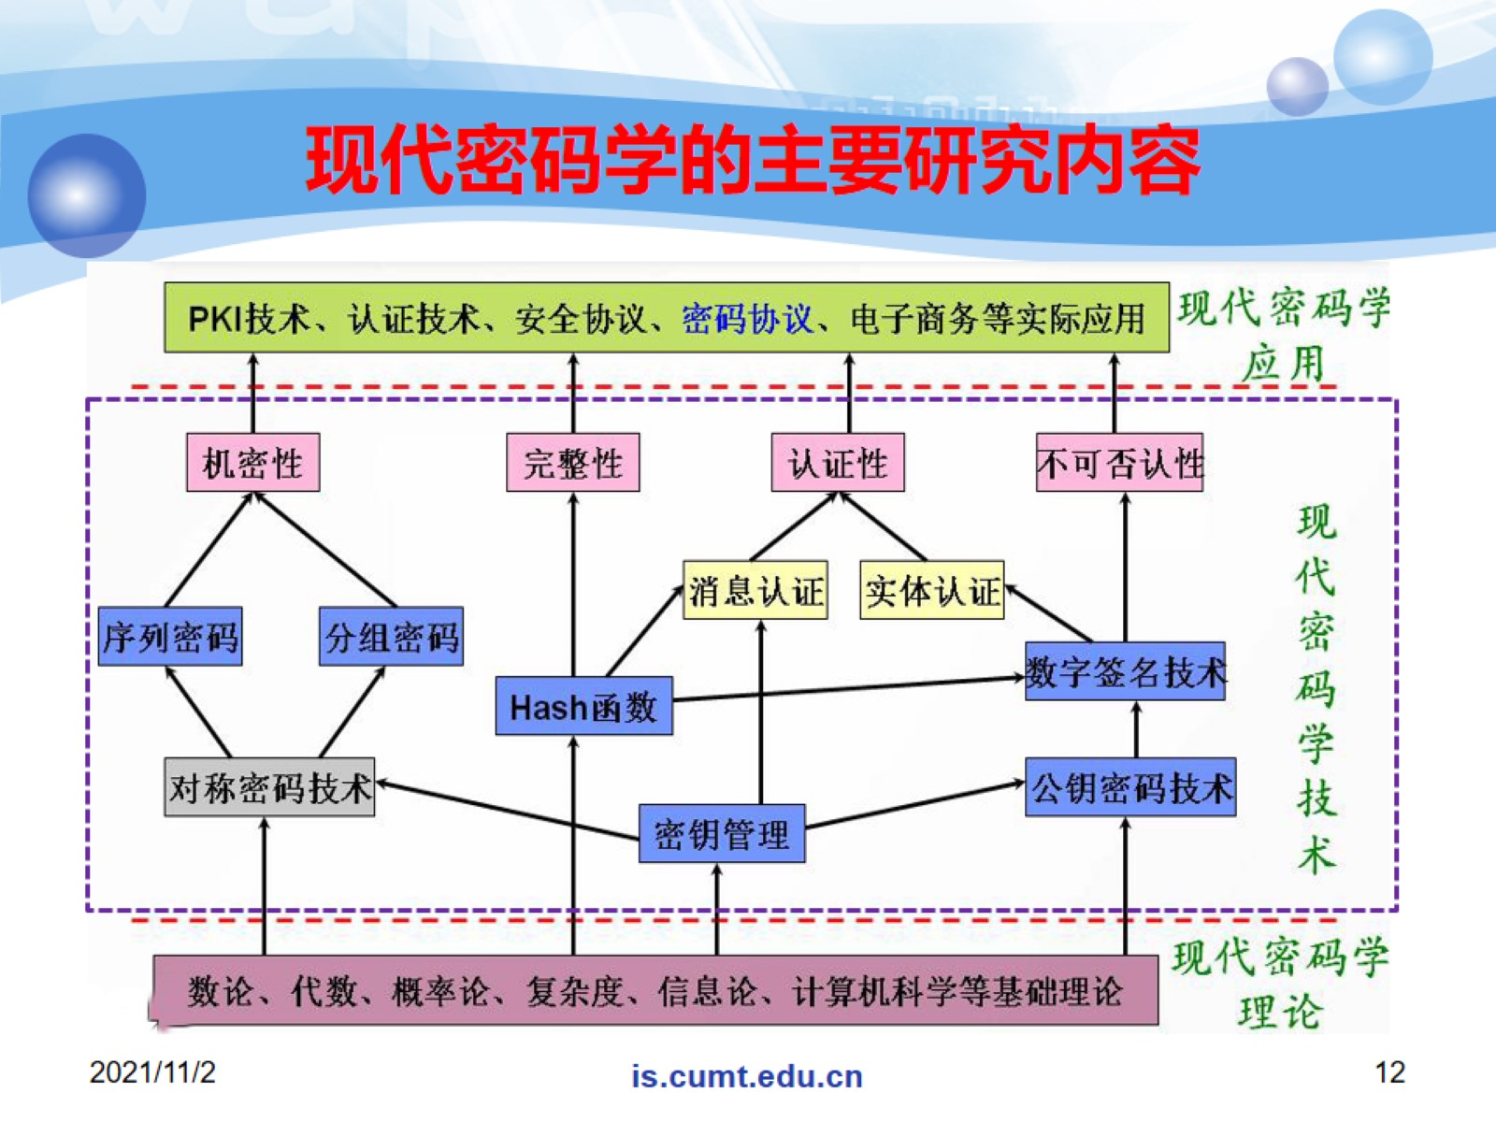
现代密码学的主要研究内容

Slide 13
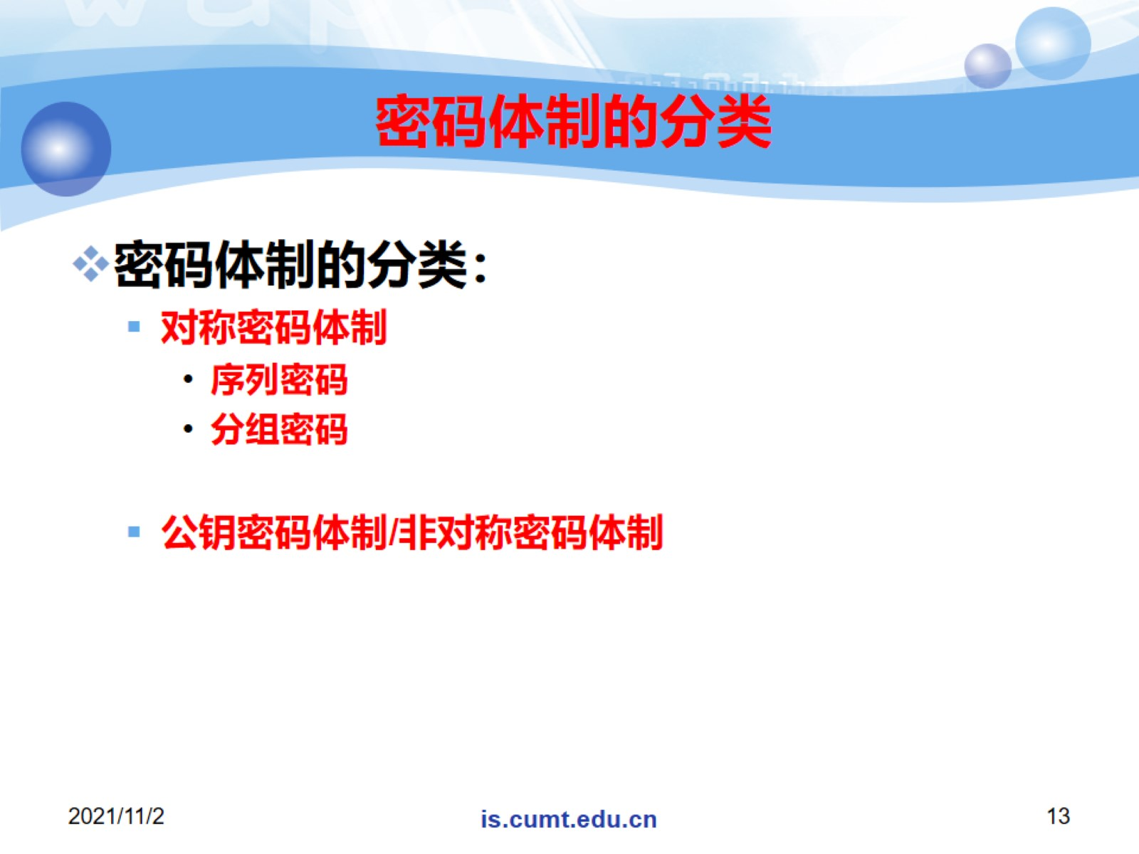
密码体制的分类

Slide 14
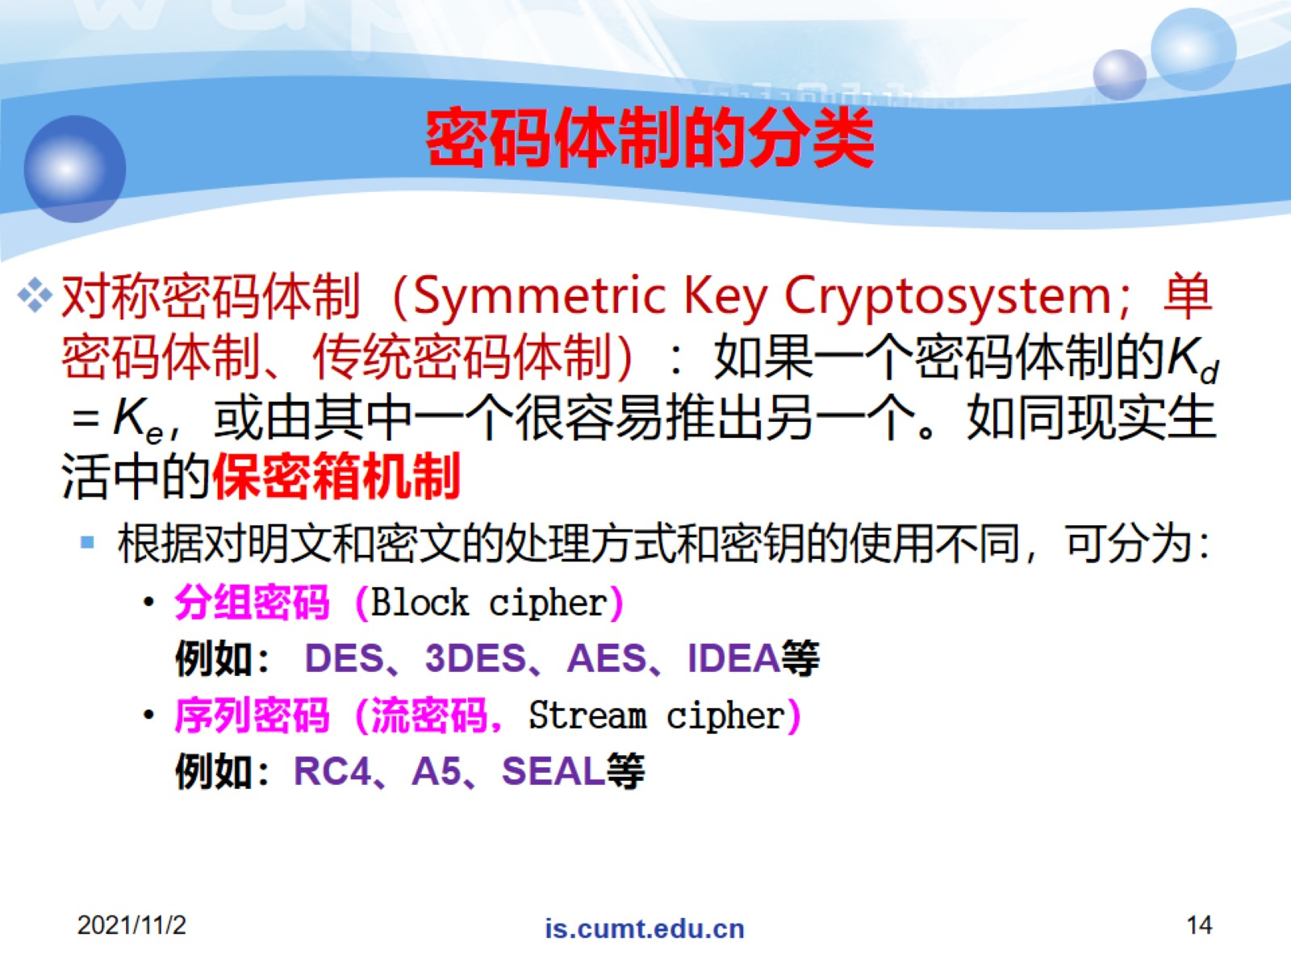
密码体制的分类

Slide 15
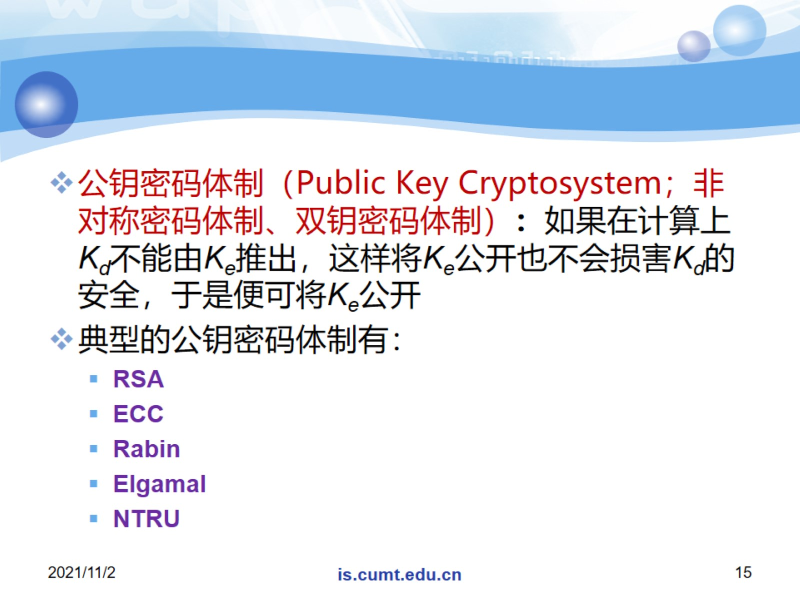

Slide 16
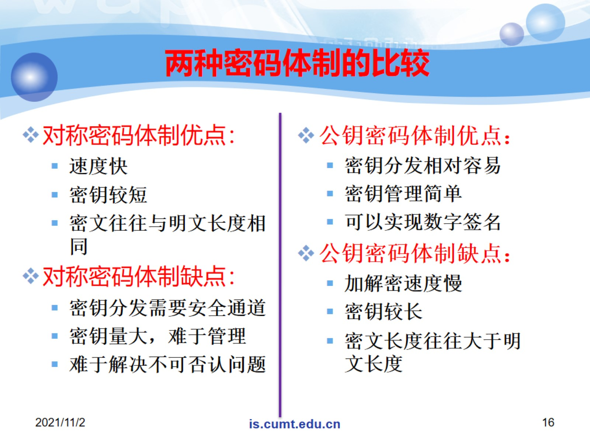
两种密码体制的比较

Slide 17
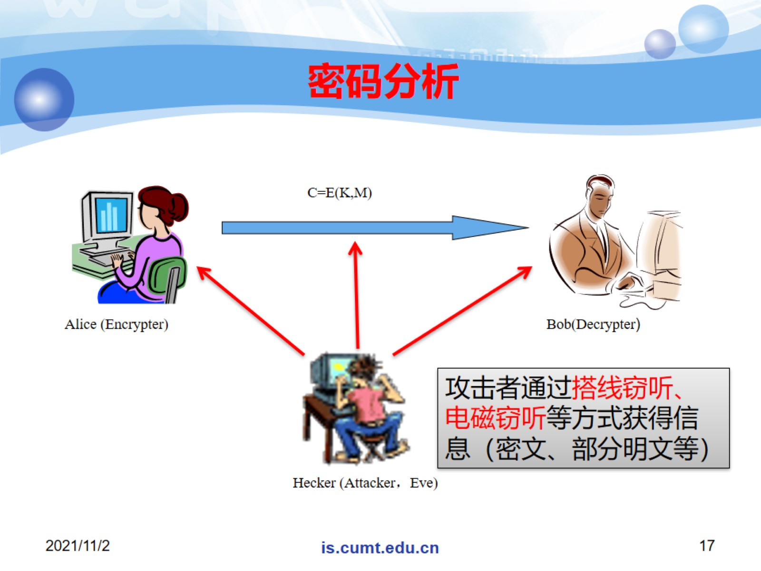
密码分析

Slide 18
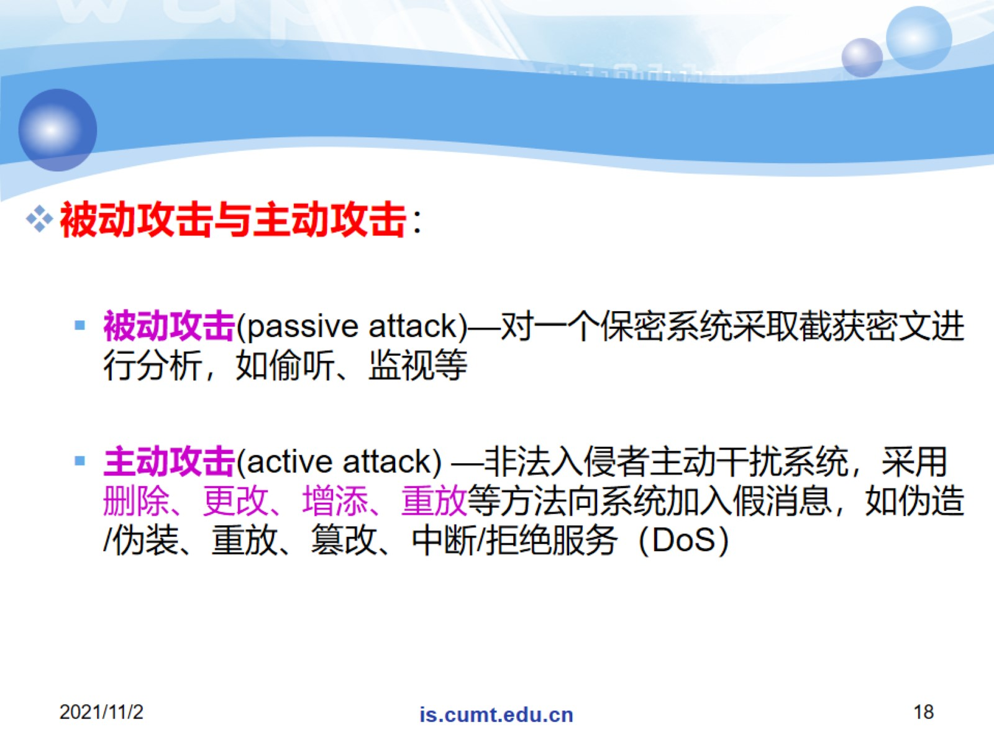

Slide 19
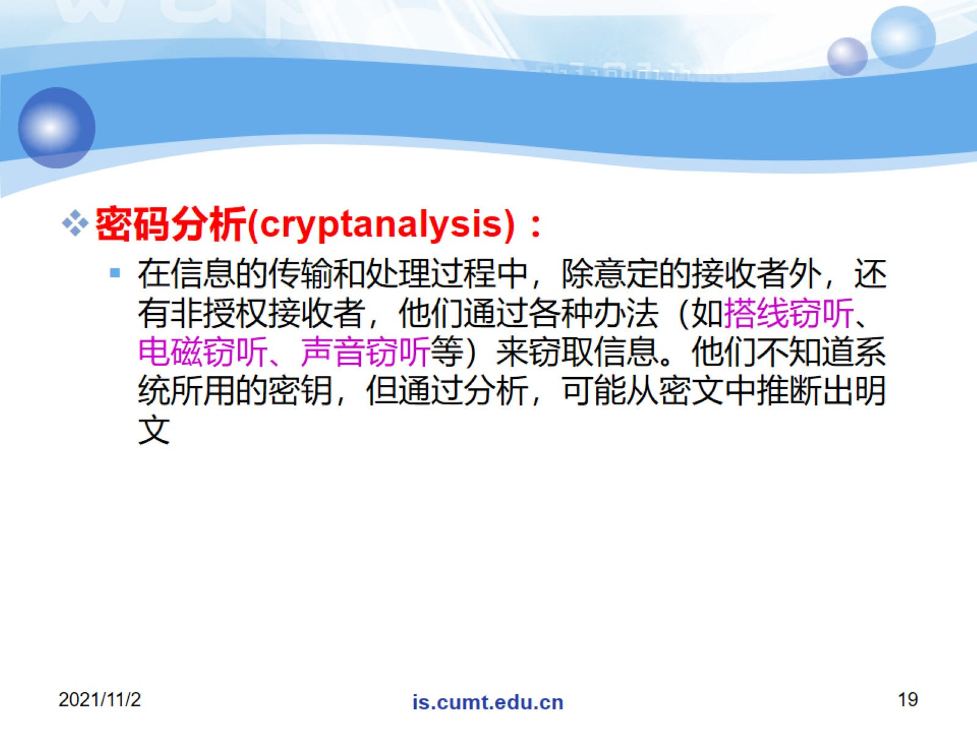

Slide 20
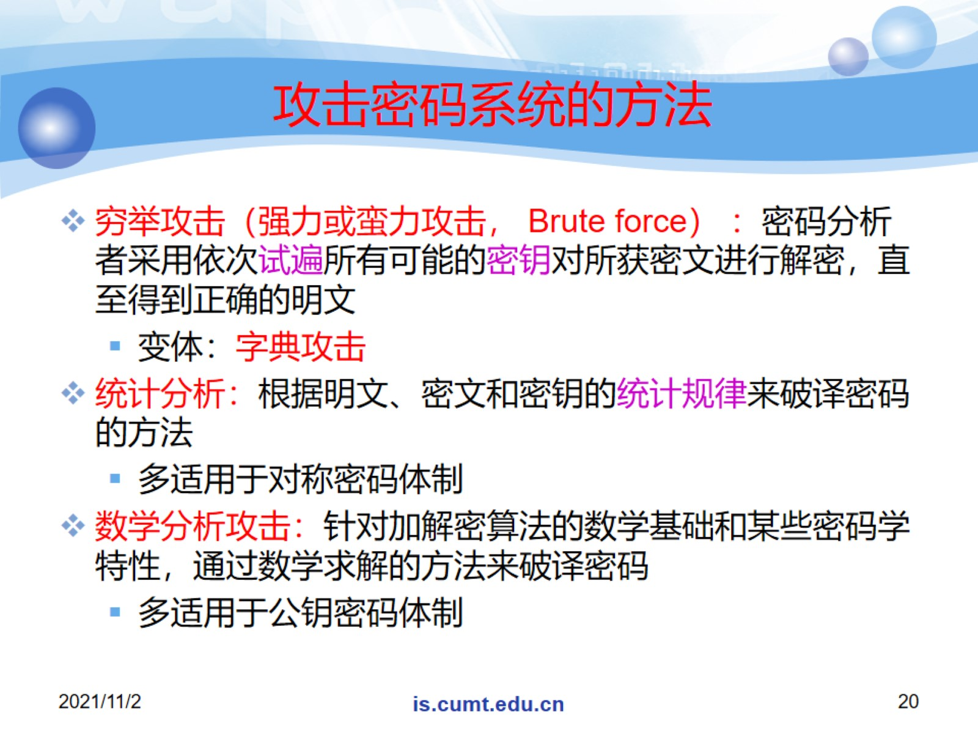
攻击密码系统的方法

Slide 21
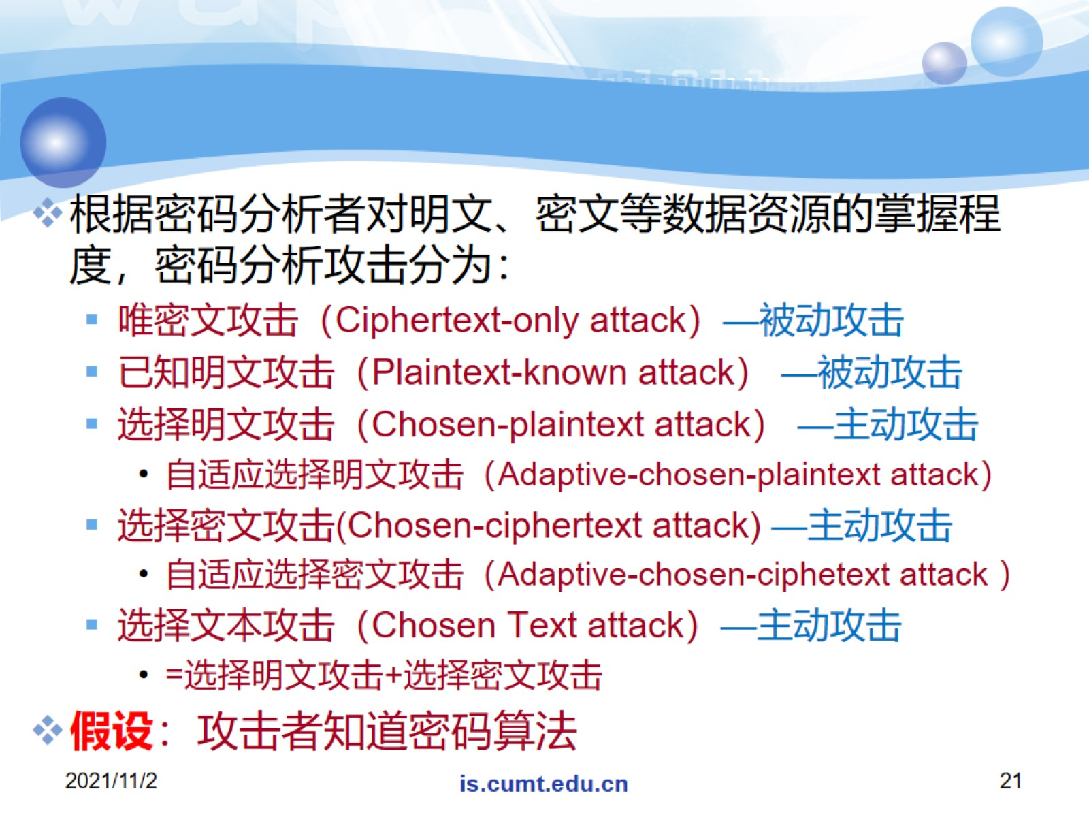

Slide 22
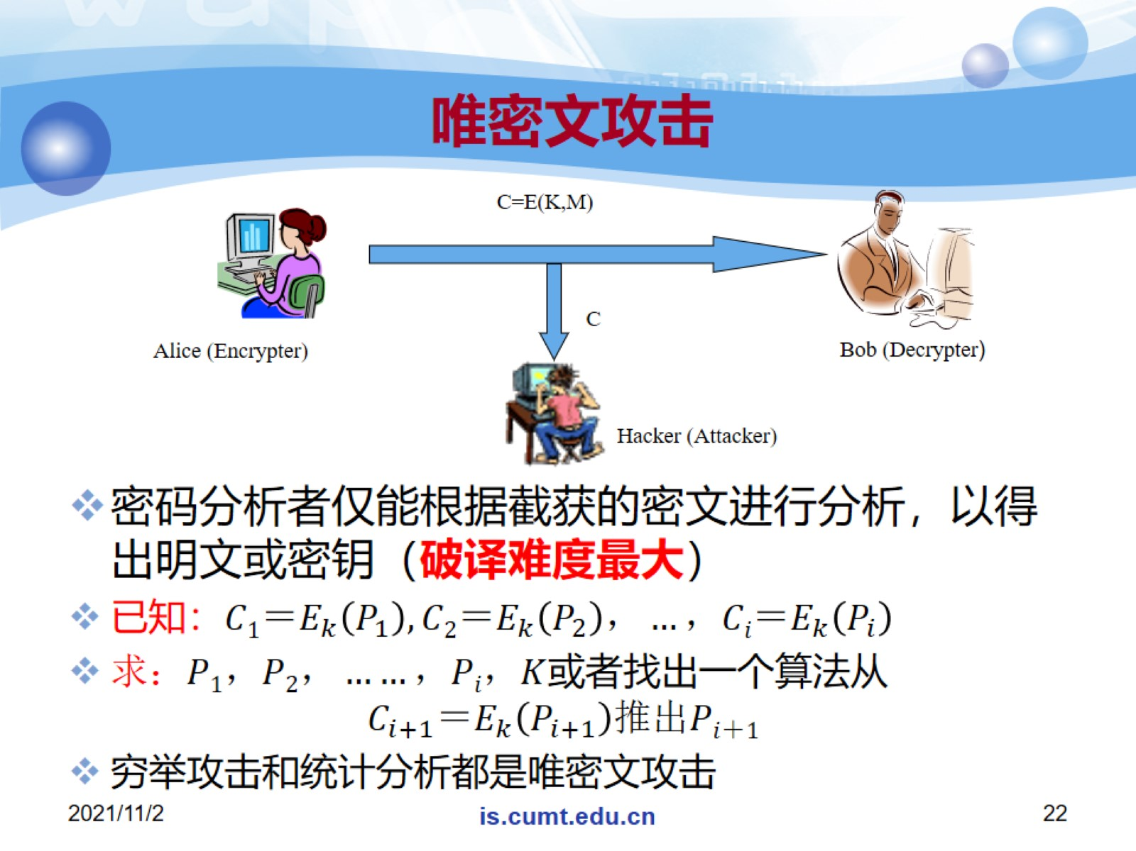
唯密文攻击

Slide 23
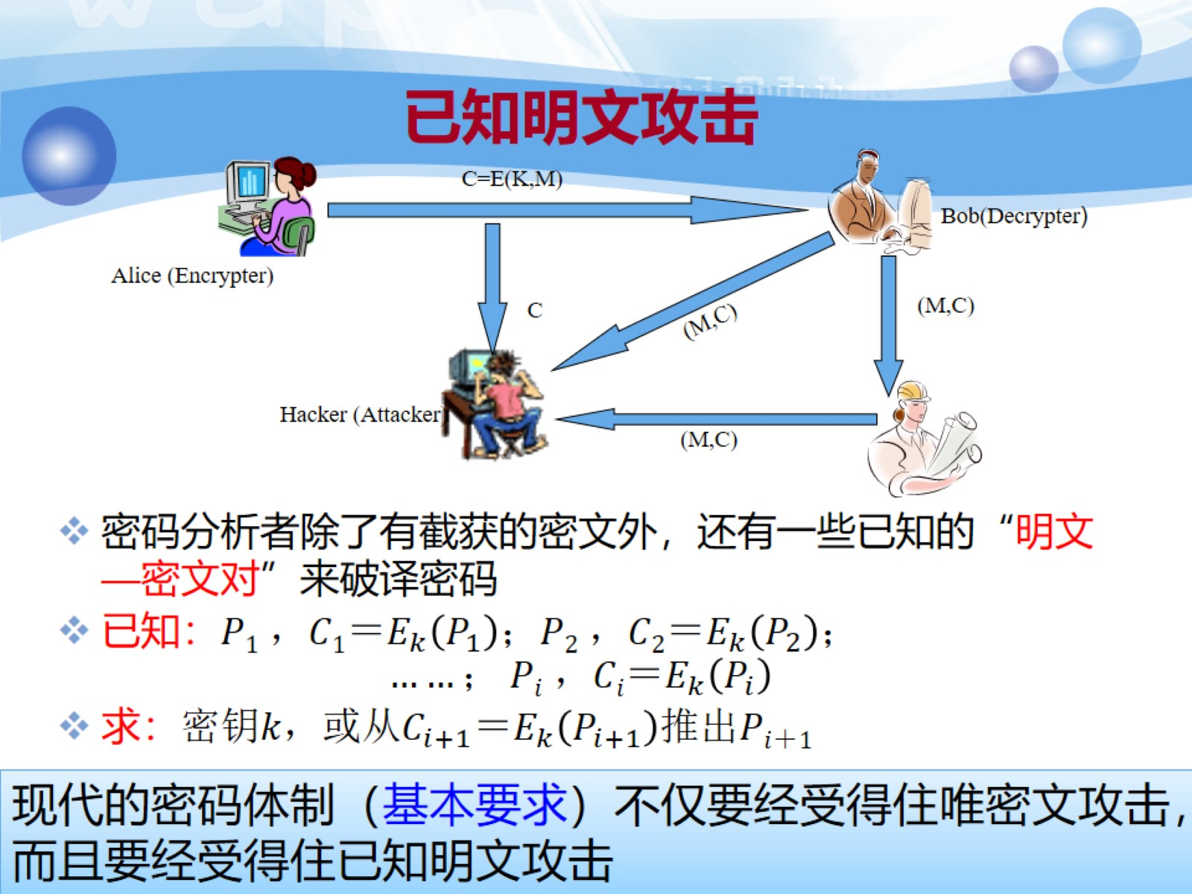
已知明文攻击

Slide 24
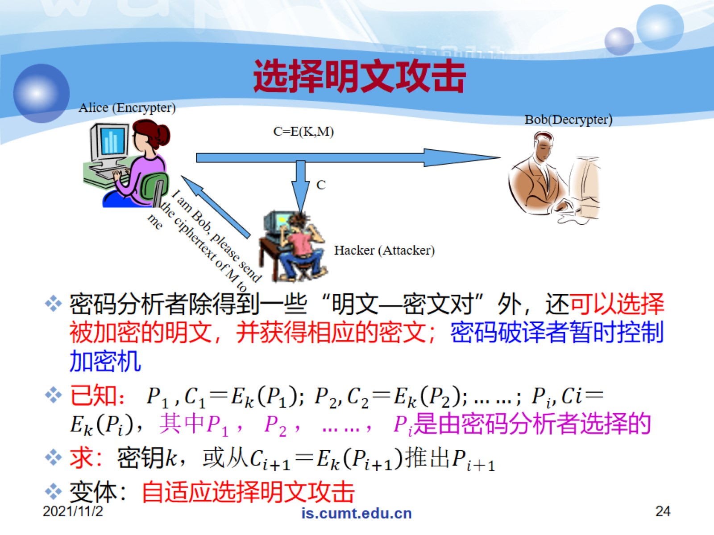
选择明文攻击

Slide 25
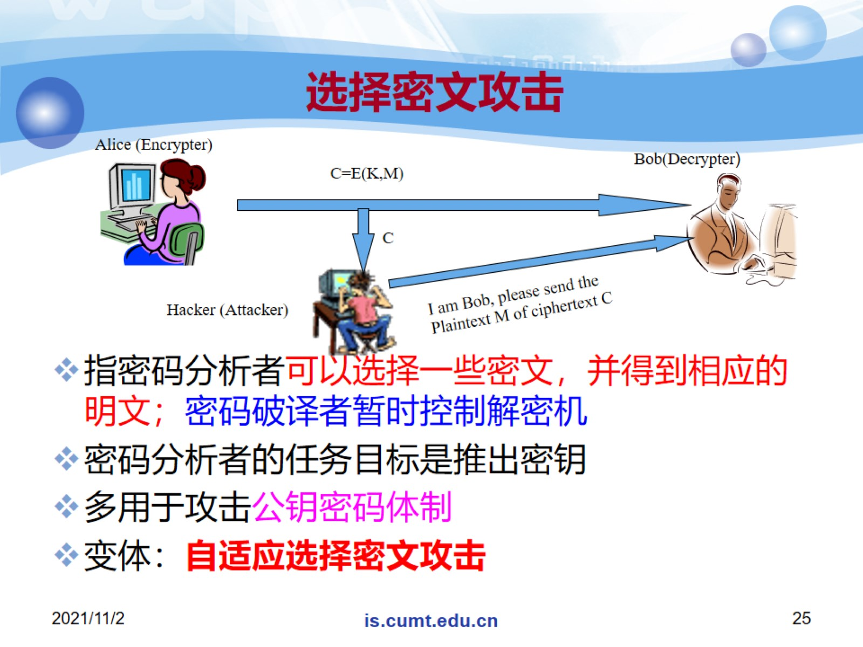
选择密文攻击

Slide 26
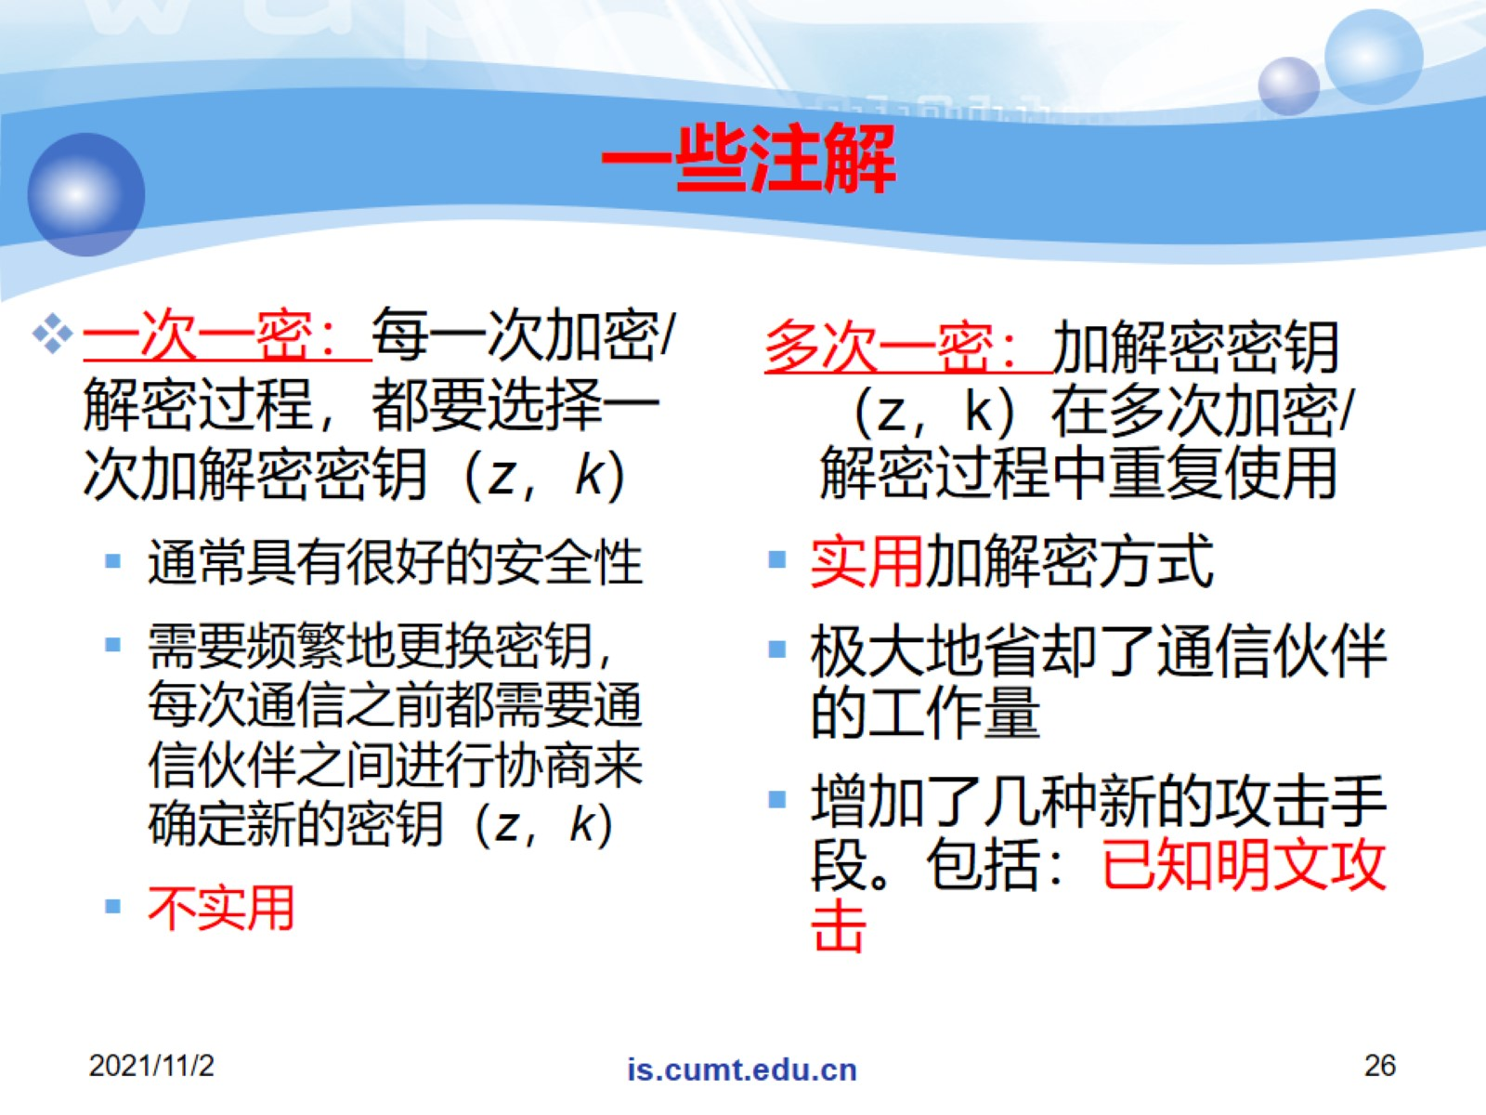
一些注解

Slide 27
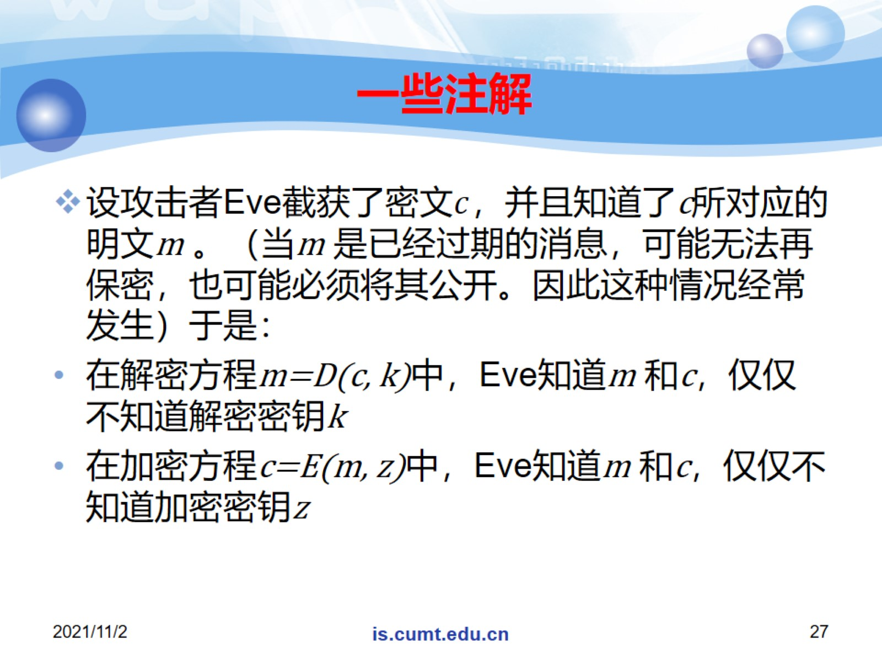
一些注解

Slide 28
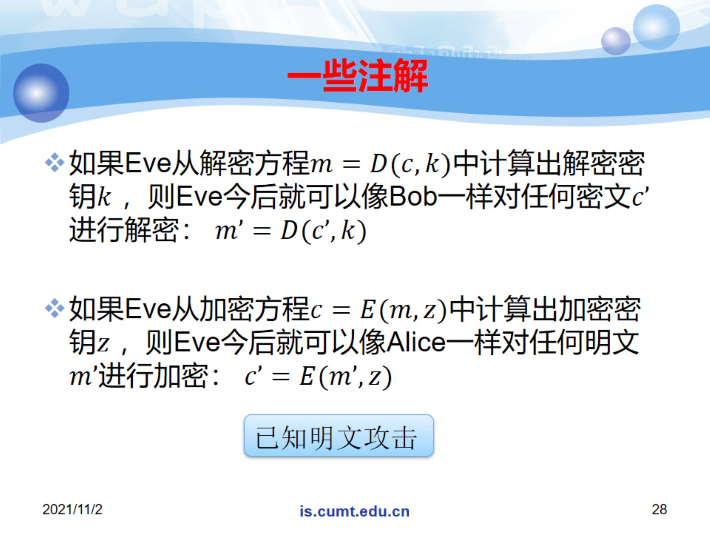
一些注解

Slide 29
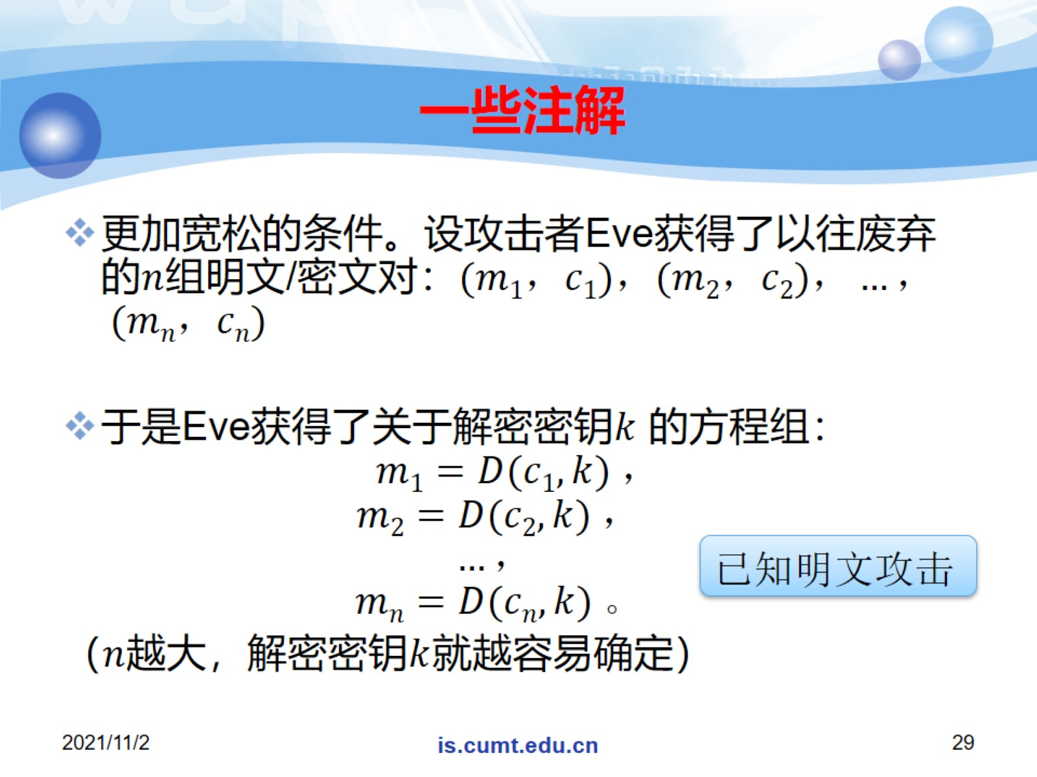
一些注解

Slide 30
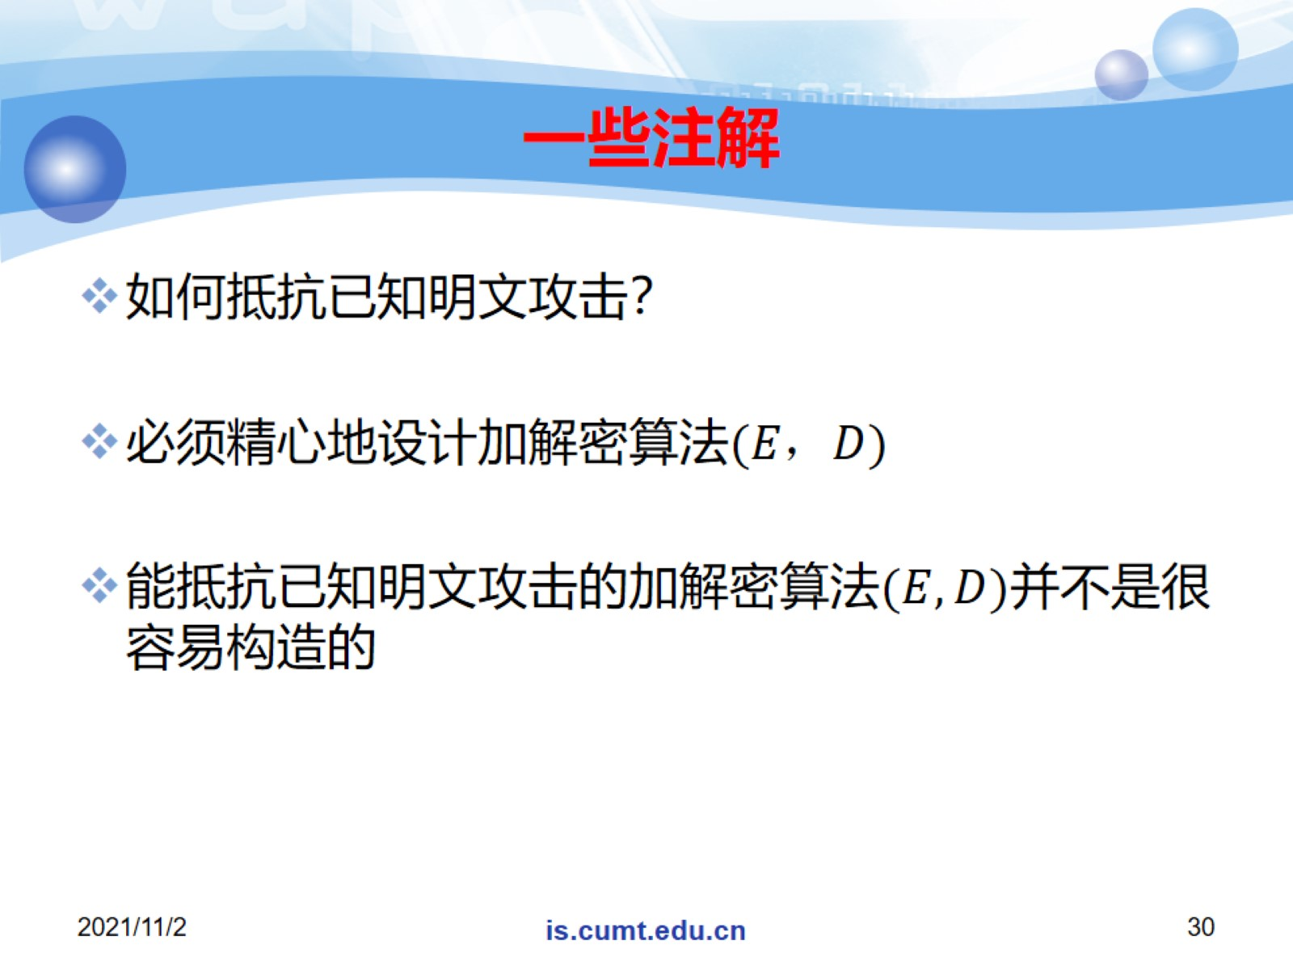
一些注解

Slide 31
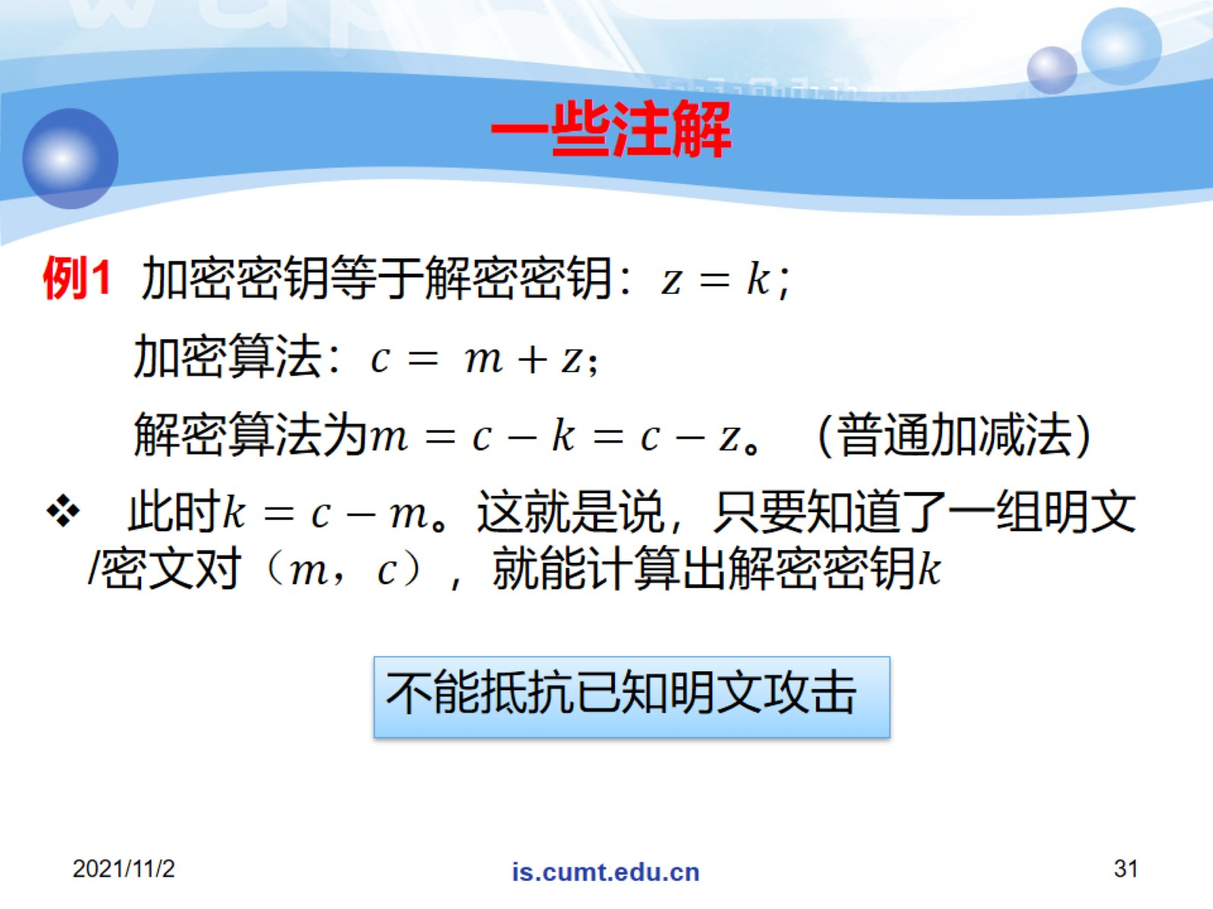
一些注解

Slide 32
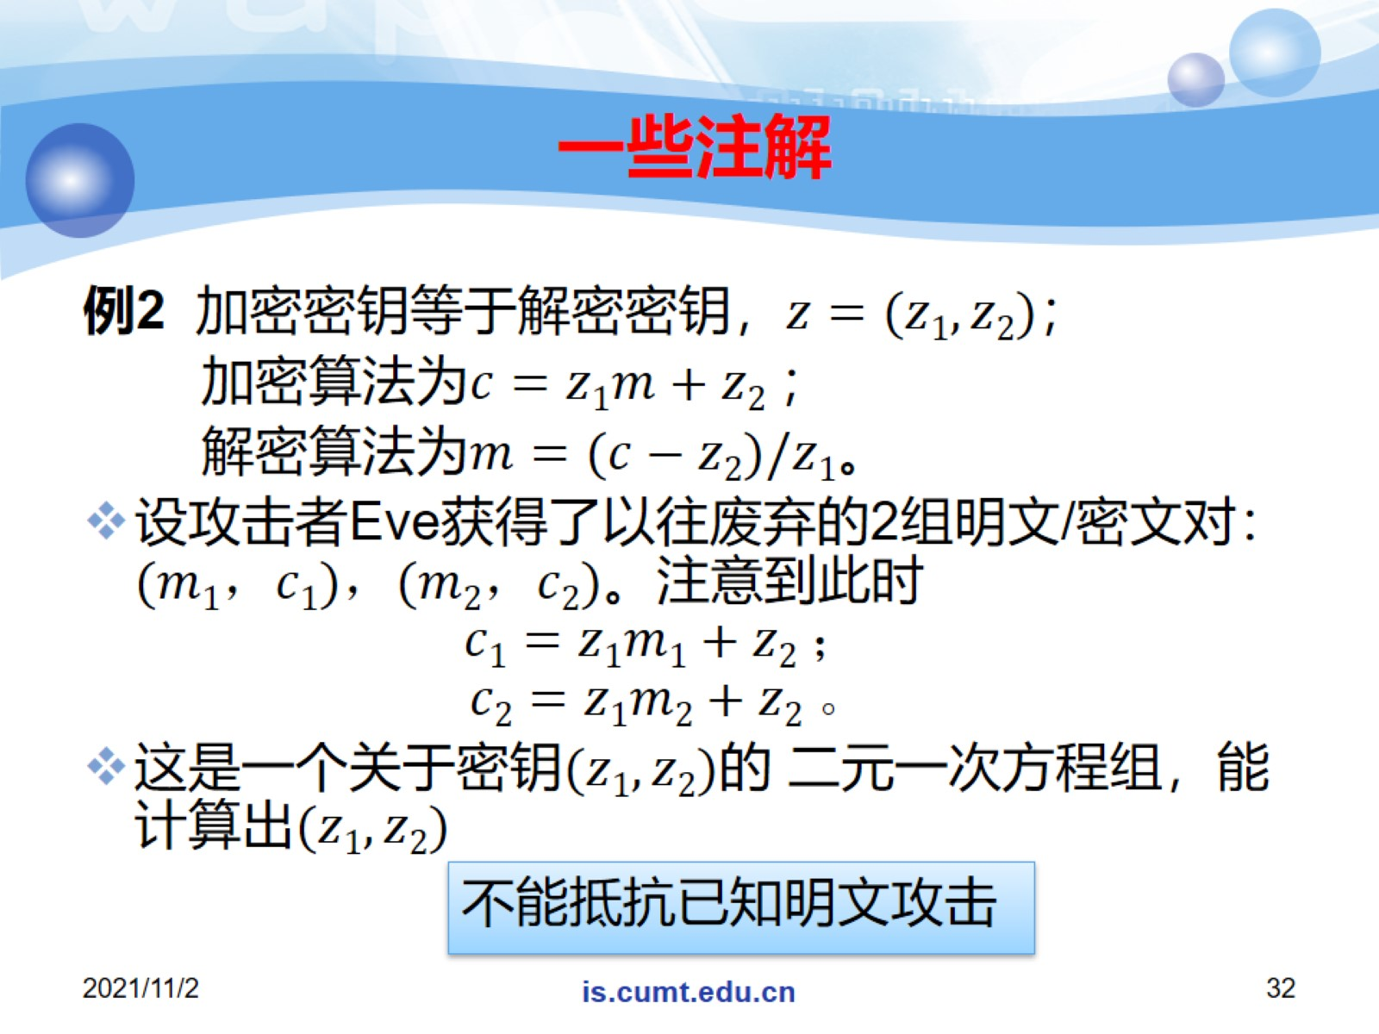
一些注解

Slide 33
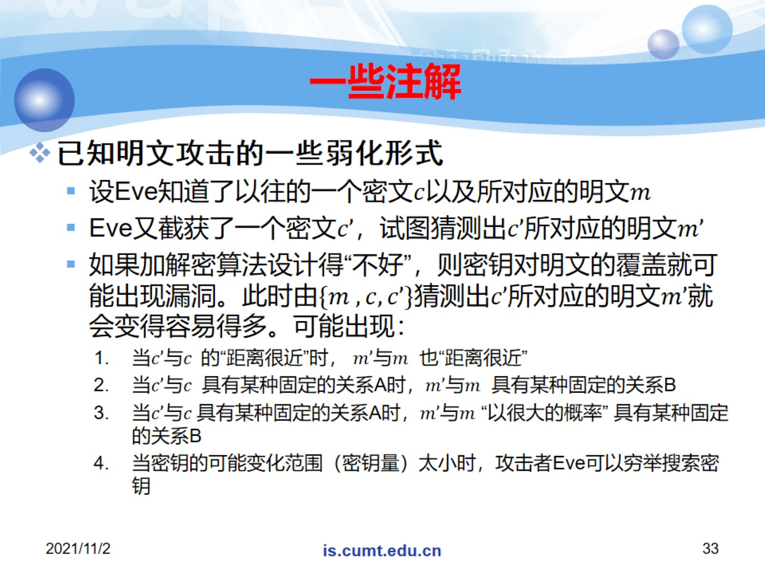
一些注解

Slide 34
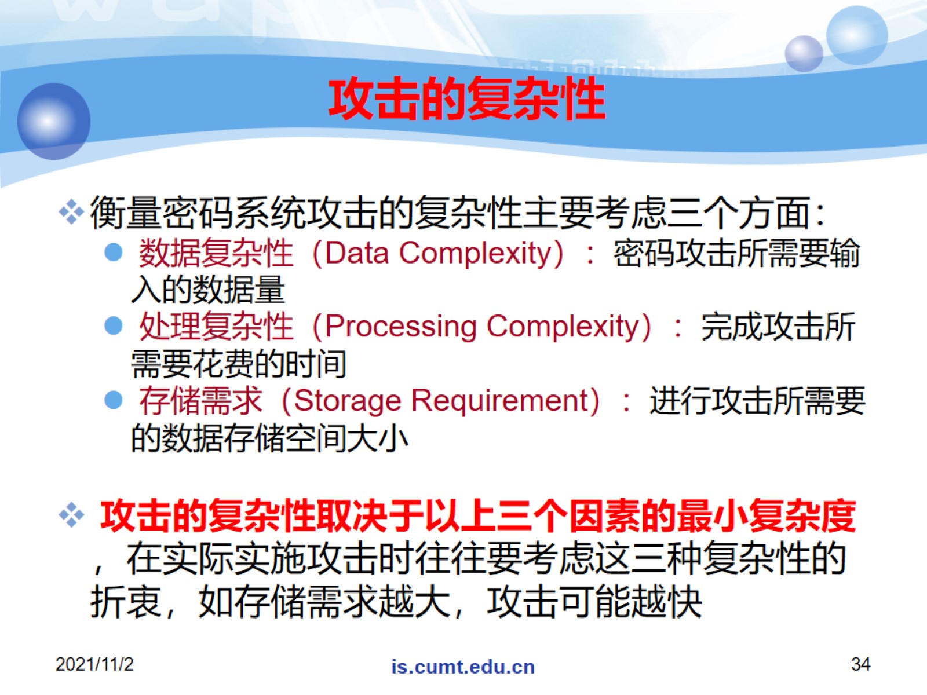
攻击的复杂性

Slide 35
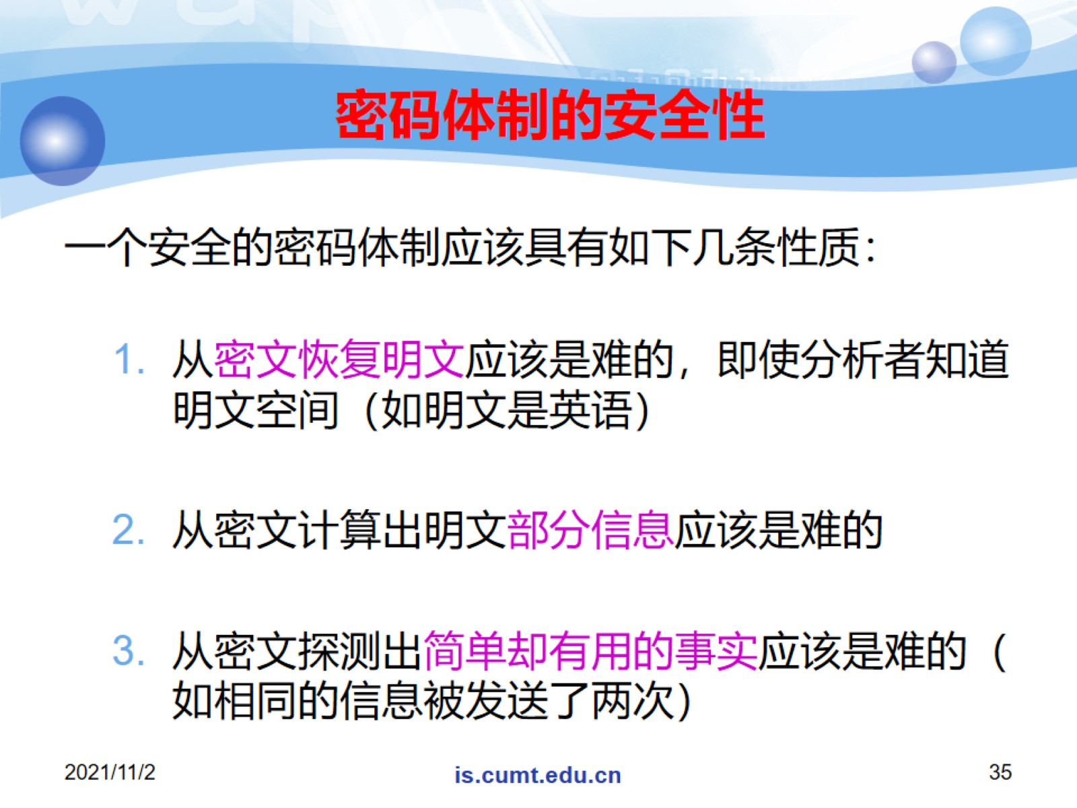
密码体制的安全性

Slide 36
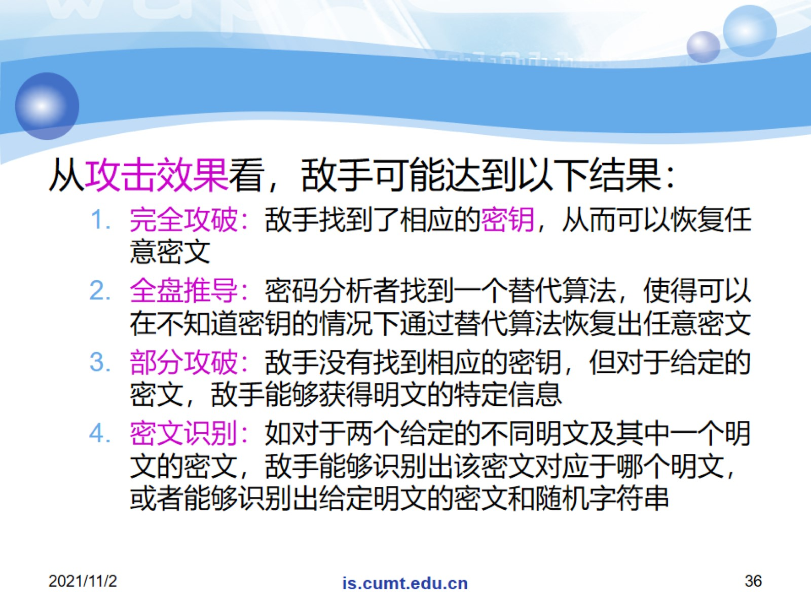

Slide 37
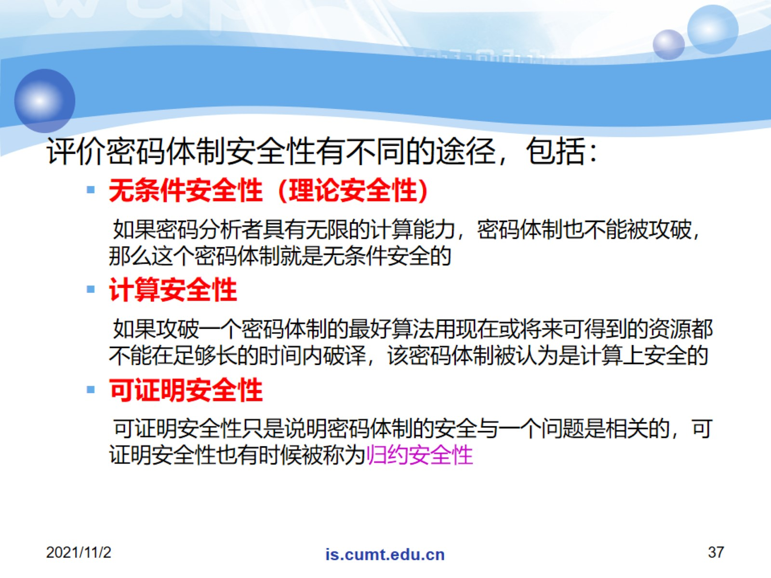

Slide 38
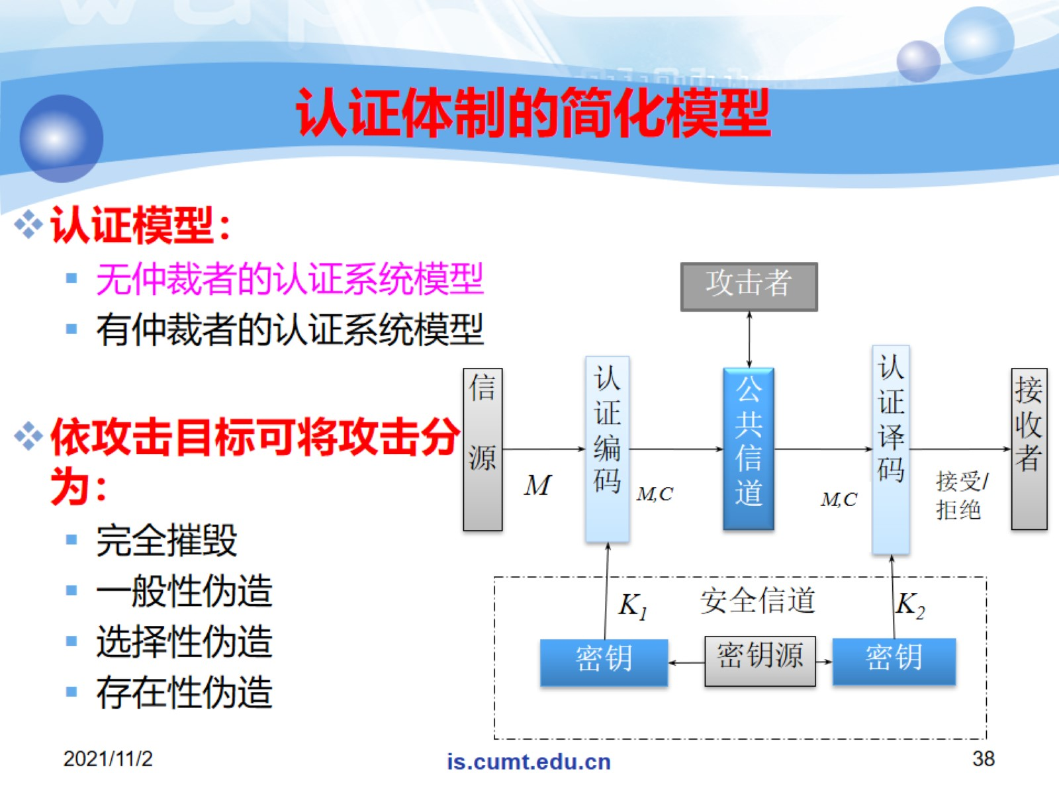
认证体制的简化模型

Slide 39
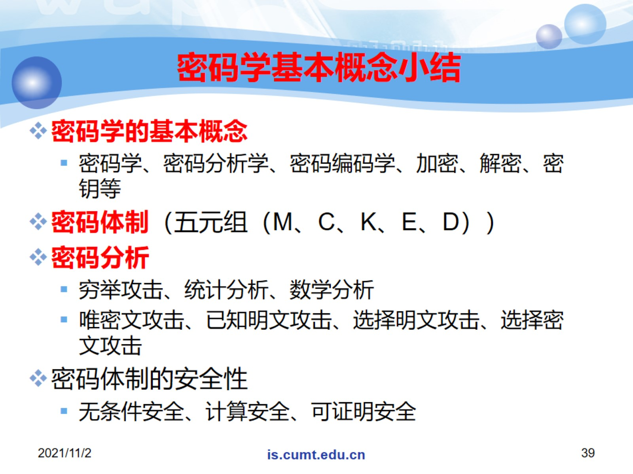
密码学基本概念小结

Slide 40
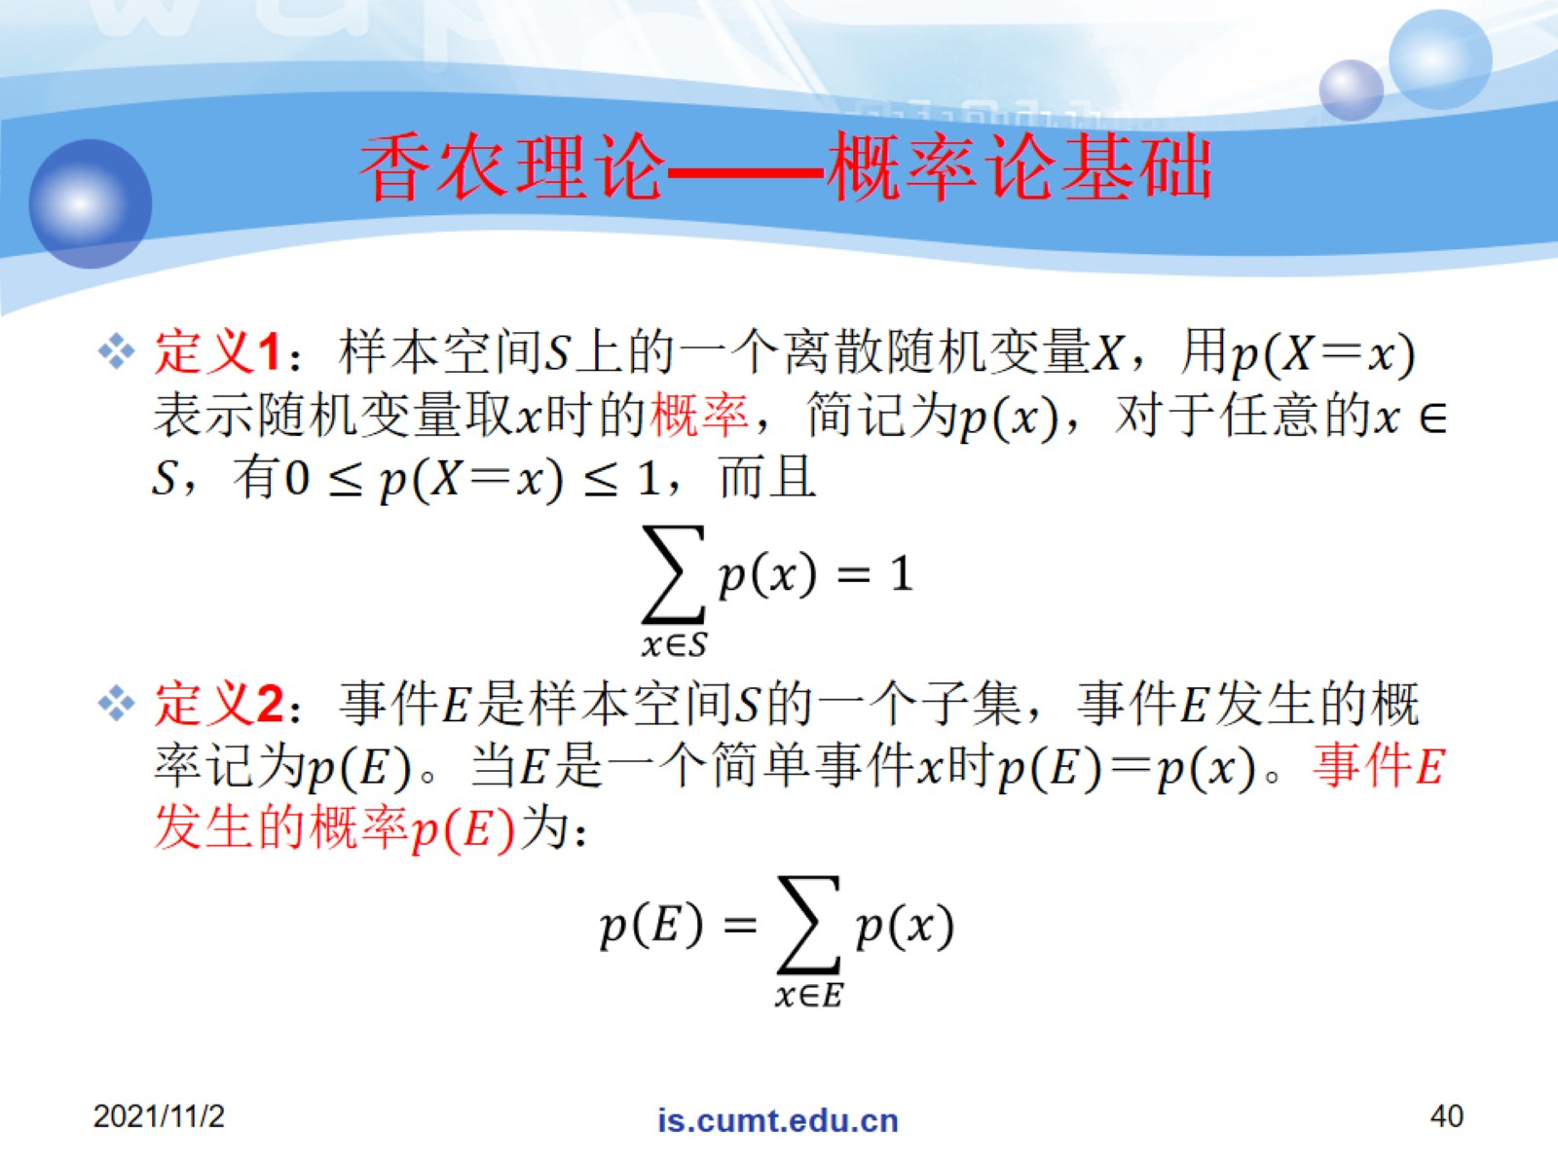
香农理论——概率论基础

Slide 41
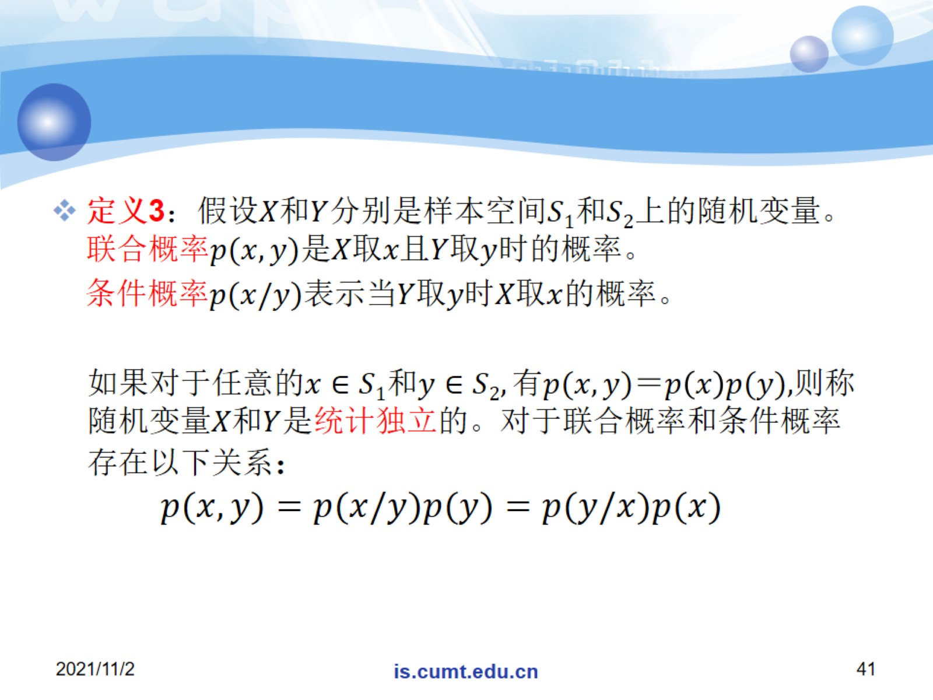

Slide 42
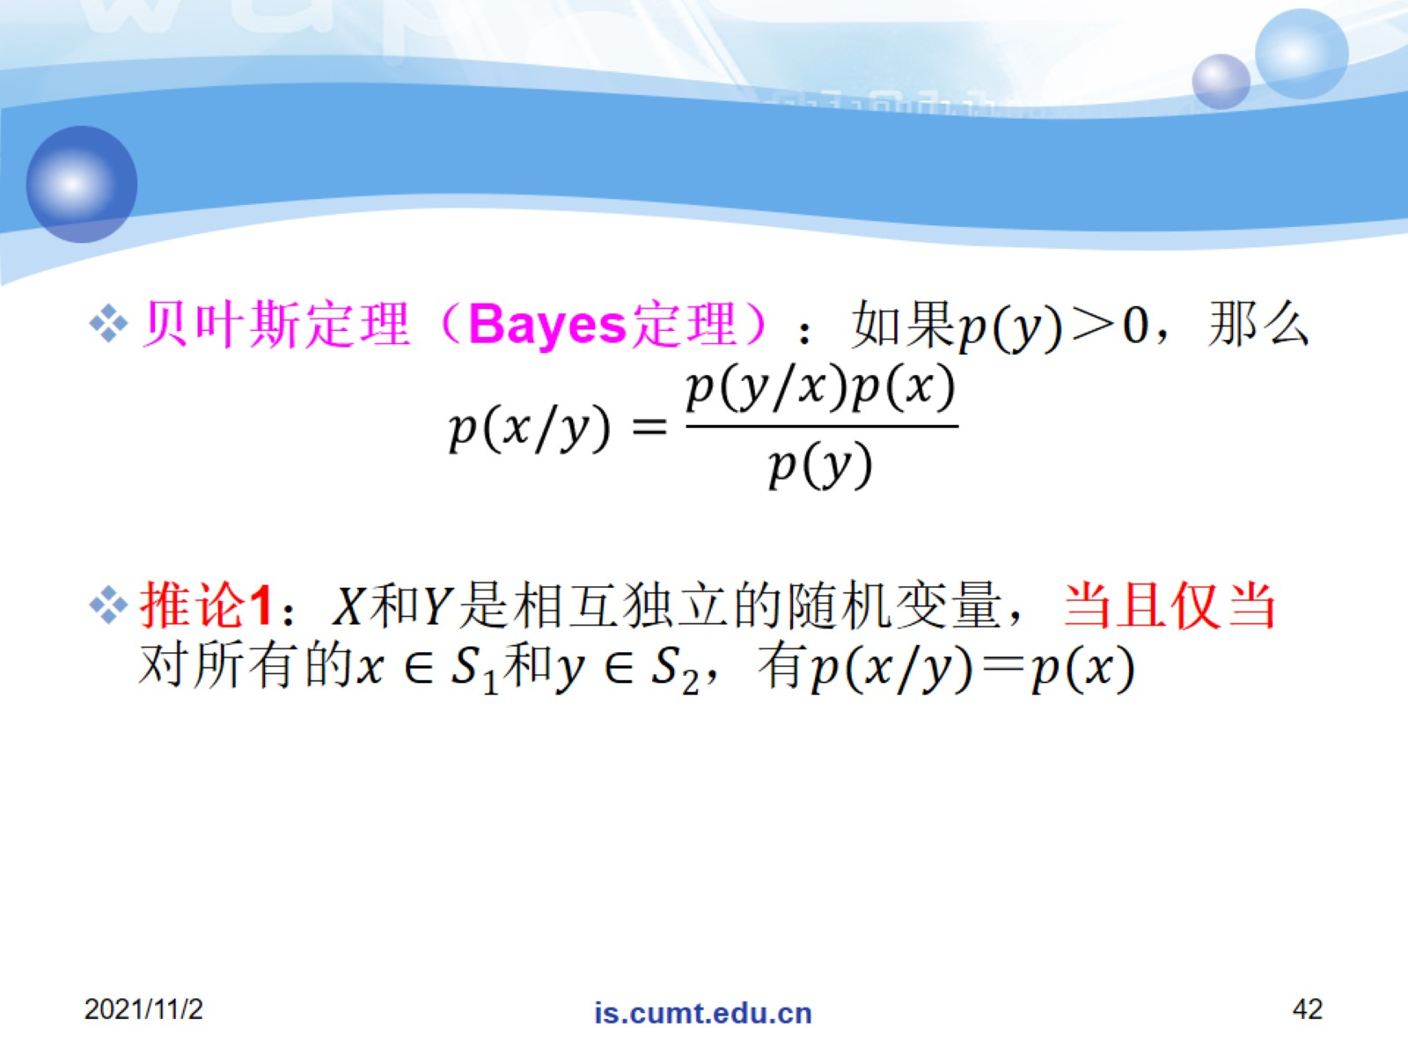

Slide 43
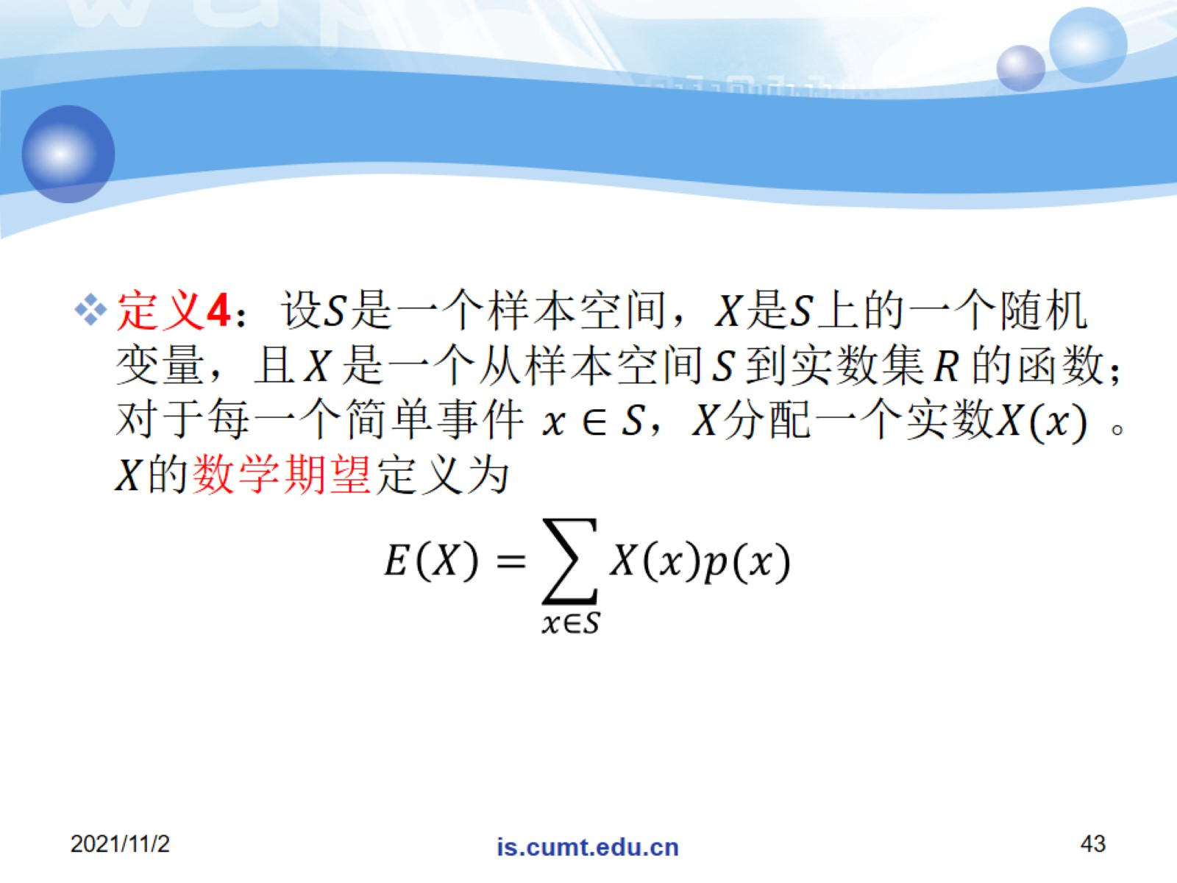

Slide 44
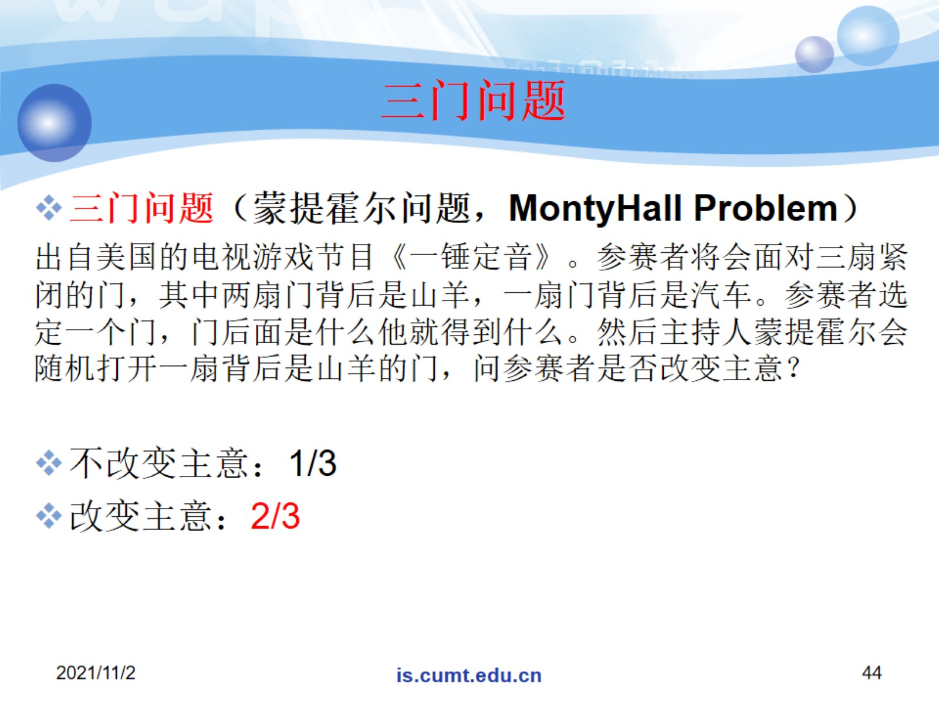
三门问题

Slide 45
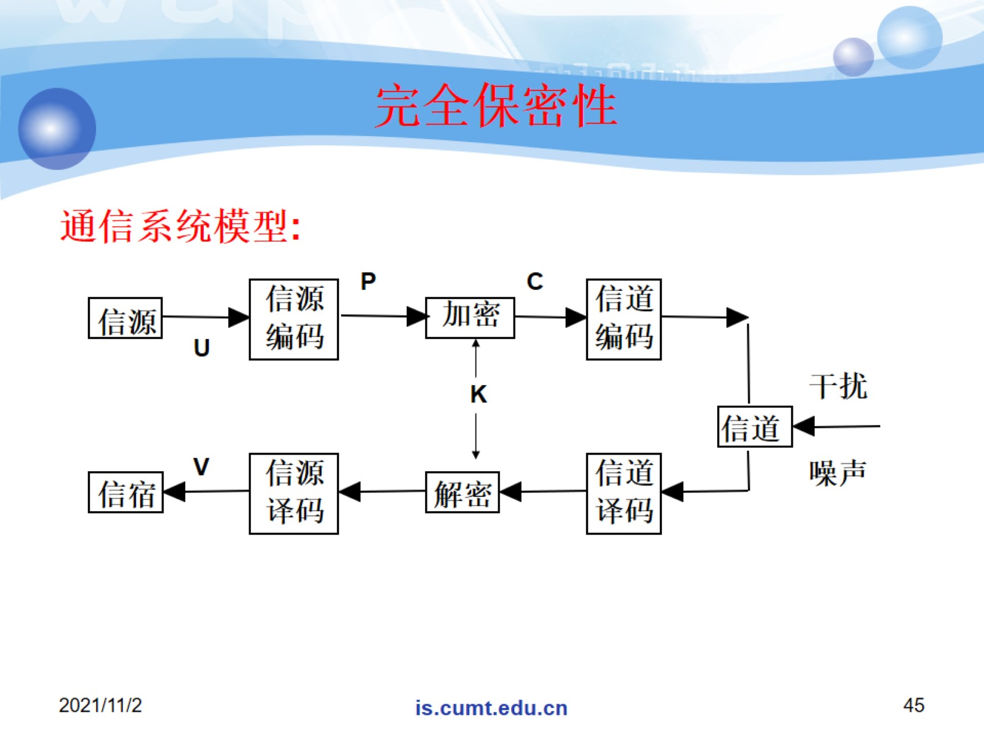
完全保密性

Slide 46
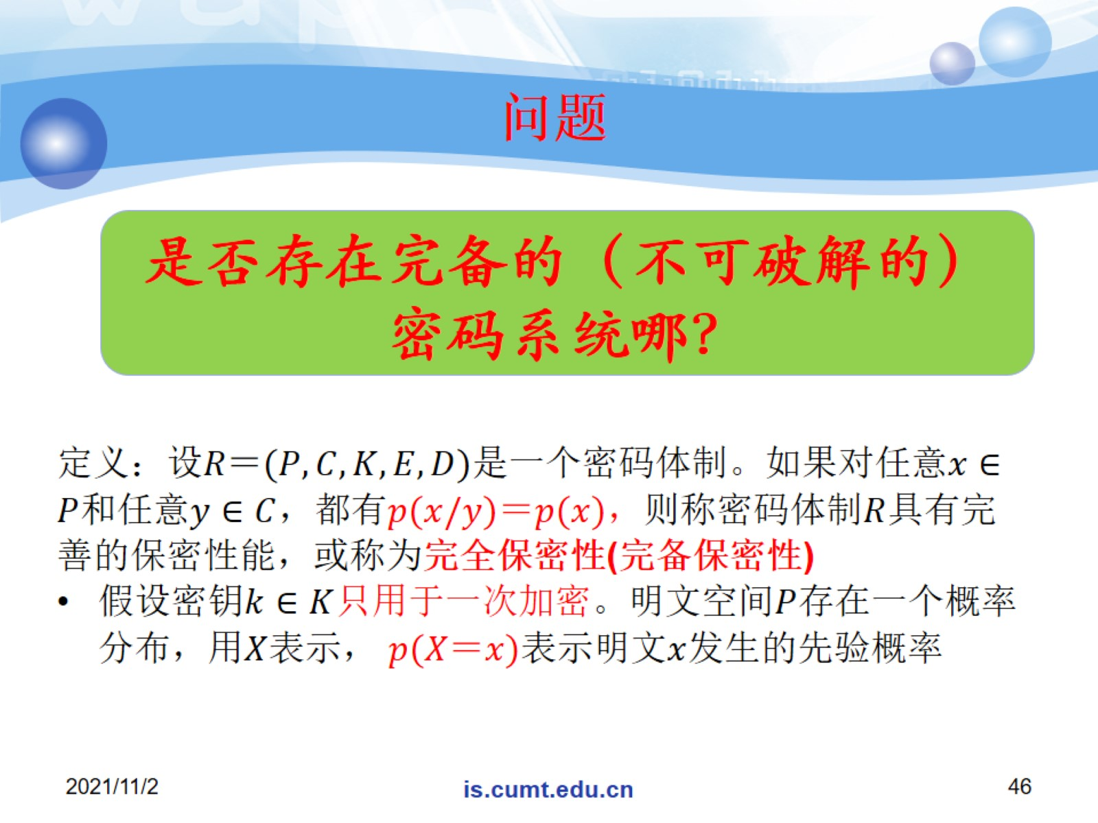
问题

Slide 47
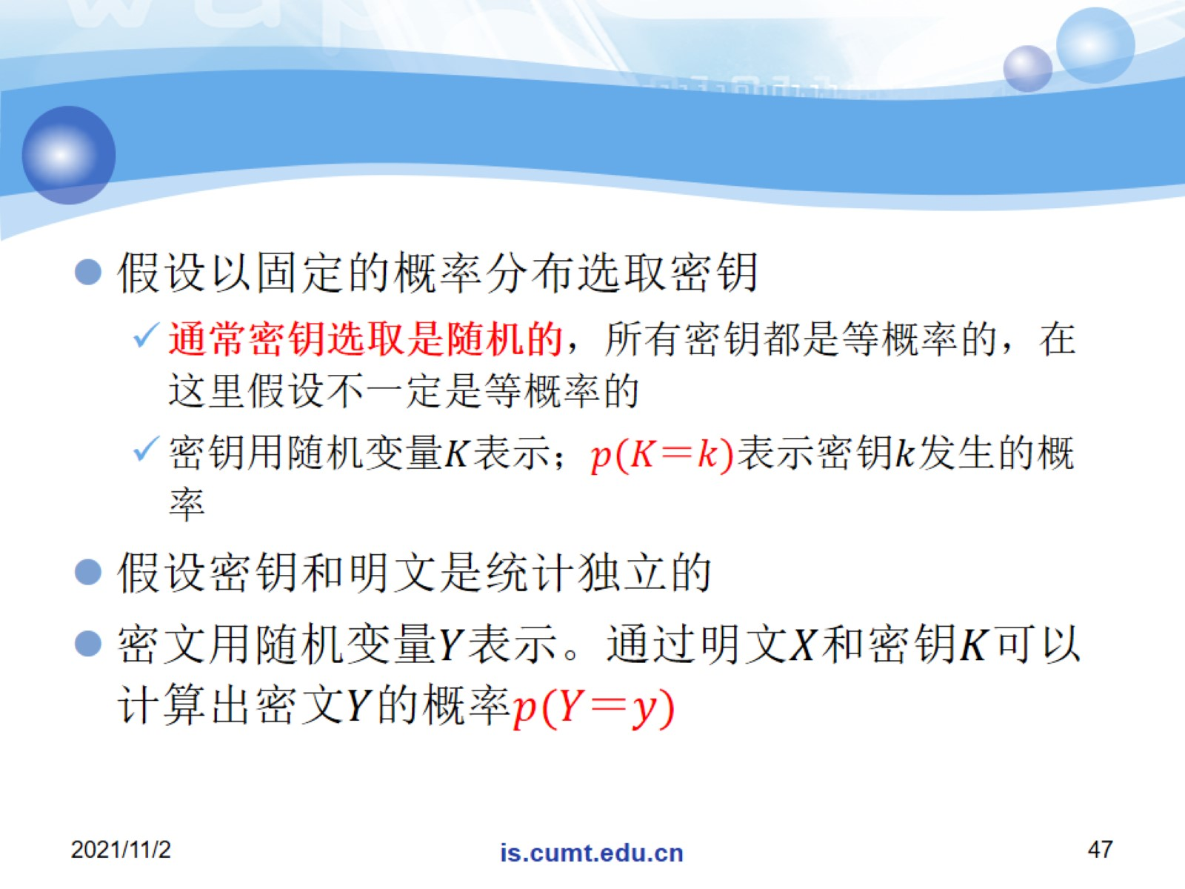

Slide 48
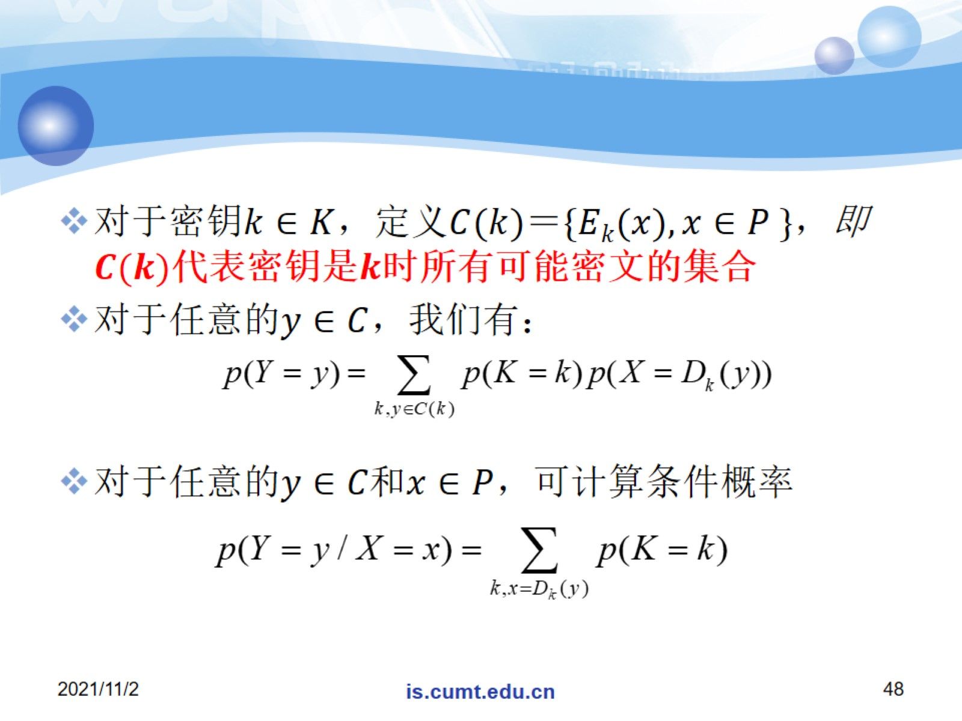

Slide 49
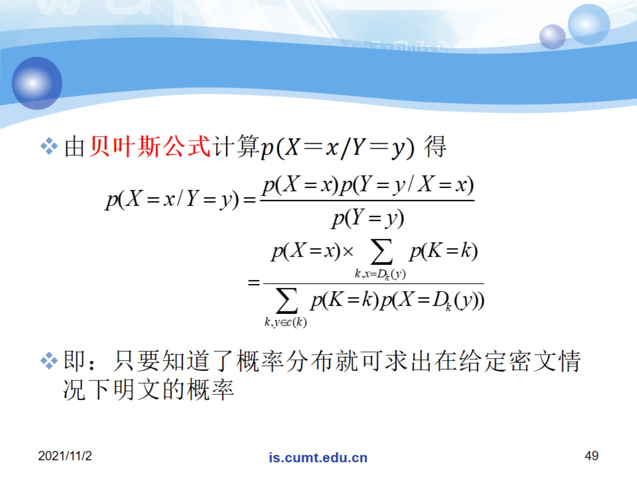

Slide 50
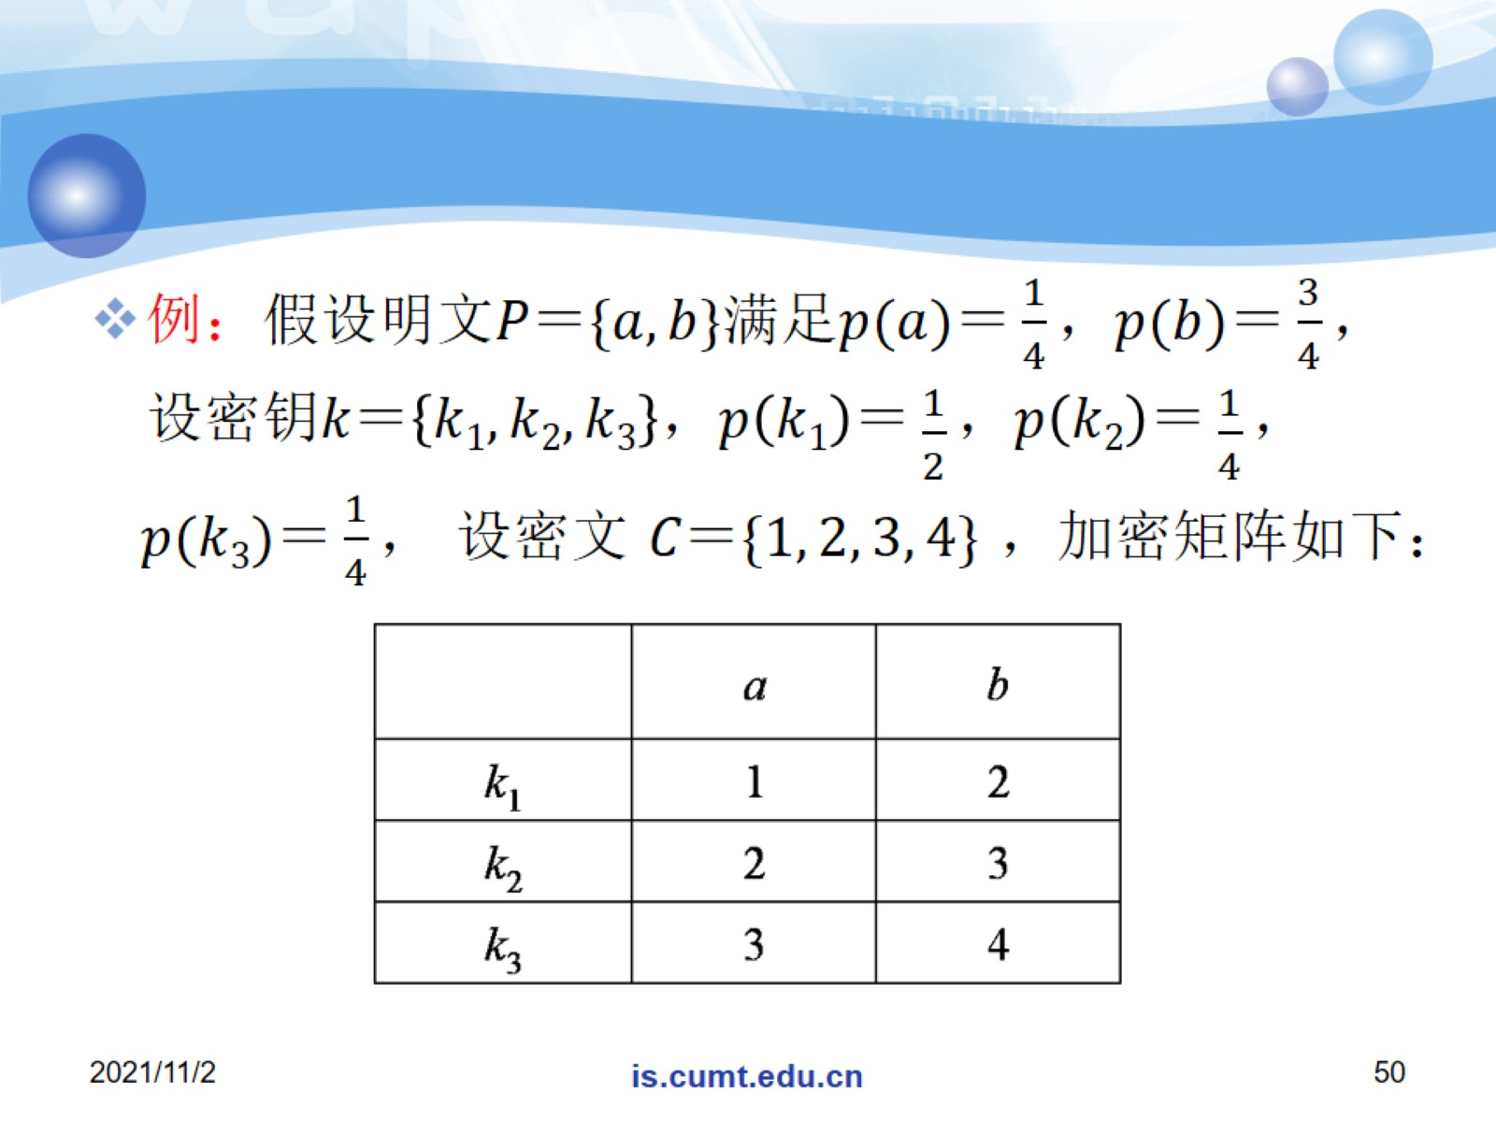

Slide 51
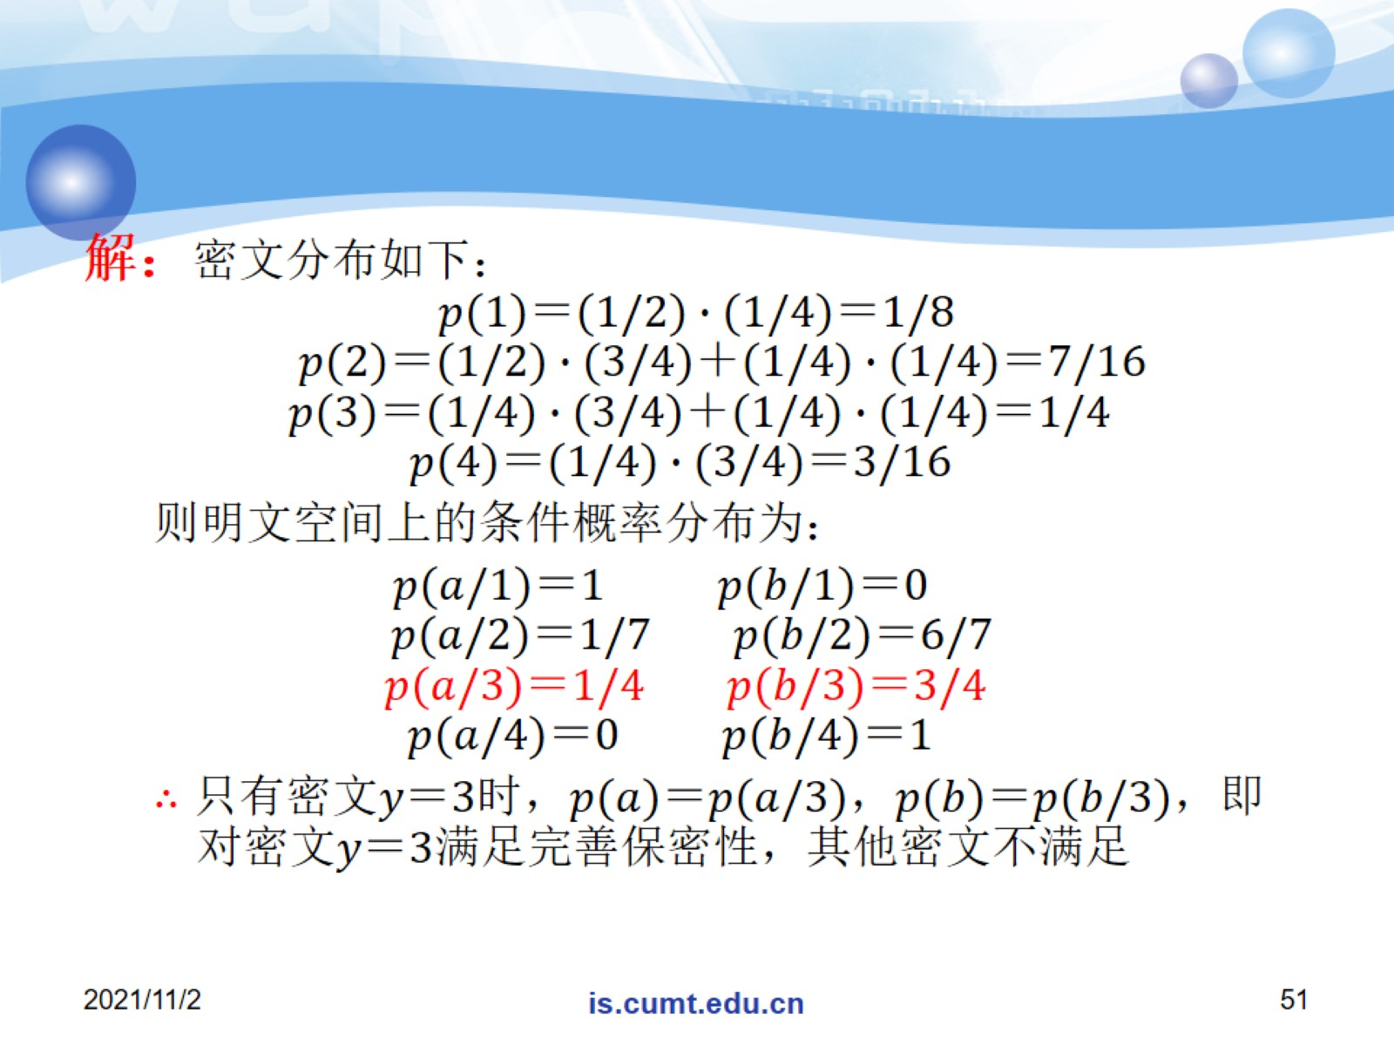

Slide 52


Slide 53


Slide 54


Slide 55


Slide 56


Slide 57


Slide 58


Slide 59


Slide 60

密码学的信息论基础

Slide 61


Slide 62


Slide 63

如何度量信息哪？

Slide 64


Slide 65

推广到多个事件

Slide 66

信息函数的不足

Slide 67


Slide 68

信息熵的定义

Slide 69


Slide 70


Slide 71


Slide 72

条件熵

Slide 73


Slide 74

联合熵

Slide 75

熵的基本性质

Slide 76


Slide 77

凸函数及其性质

Slide 78


Slide 79

熵的性质

Slide 80


Slide 81


Slide 82


Slide 83


Slide 84


Slide 85


Slide 86


Slide 87


Slide 88


Slide 89

互信息

Slide 90


Slide 91

完全保密性（基于信息论的定义）

Slide 92


Slide 93


Slide 94

伪密钥与唯一解距离

Slide 95


Slide 96


Slide 97

自然语言分析例

Slide 98


Slide 99


Slide 100


Slide 101


Slide 102


Slide 103


Slide 104


Slide 105

冗余有利于找到密钥

Slide 106


Slide 107

一些说明

Slide 108

一些说明

Slide 109

本章小结

